Slide 1

Учредитель: Комитет по образованию администрации городского округа
«Город Калининград»
ПУБЛИЧНЫЙ ОТЧЕТ
директора муниципального автономного учреждения дополнительного образования города Калининграда
Станция юных техников за 2022-2023 учебный год
Сайт учреждения: https://sut39.ru/
Адрес: 236006, Калининград, Московский проспект, дом 98

Slide 2

Муниципальное автономное учреждение дополнительного образования города Калининграда
Станция юных техников (МАУДО СЮТ)1, 8(4012) 98-40-93,
сайт учреждения http://sut39.ru/ e-mail: gsyut@edu.klgd.ru
Год основания учреждения: 1976 год
Лицензия: № ДО-1762 от 31 января 2019 г.
Руководство учреждения:
Директор: Стецюк Ольга Евгеньевна
Заместитель директора: Королёва Ольга Алексадровна
Перевозникова Анна Александровна
Главный бухгалтер: Язовитенко Оксана Николаевна
Педагогические работники:
Лавренчук Мария Александровна
Гупало Лилия Леонидовна
Федченко Владимир Сергеевич
Мартышевский Олег Вадимович
Овсянникова Елена Викторовна
Смольянова Екатерина Сергеевна
Трущелев Александр Николаевич
Гроза Надежда Григорьевна
Янчевская Надежда Александровна
Гузь Юлия Петровна
Красота Екатерина Олеговна
Наумчук Евгения Георгиевна
Хуршудова Александра Александровна
Клепикова Елизавета Григорьевна
- педагог-организатор
Коренева Яна Сергеевна
Совместители: Алтухов Владислав Олегович Петухова Александра Константиновна

Slide 3
Нормативно – правовая база
Устав учреждения: Устав муниципального автономного учреждения дополнительного образования города Калининграда Станции юных техников.
Договор о взаимоотношениях с Учредителем (дата подписания): от 01.01.2007г.
Договор о закреплении имущества в оперативное управление: Свидетельство о государственной регистрации права от 17 июля 2013 года, регистрационный номер 39-АБ № 215183-объект права земельный участок кадастровый номер 39:15:132803:70; Свидетельство о государственной регистрации права от 09 ноября 2012 года, регистрационный номер 39-АБ № 108756 - нежилое спортивное здание кадастровый номер 39:15:132803:0:6
Условия безопасности жизнедеятельности (особенно при стихийных бедствиях, эпидемиях, попытках террористических актов
Техническое состояние занимаемых помещений соответствует строительным и санитарно-гигиеническим нормам. Соблюдены требования норм и правил пожарной безопасности, созданы условия для соблюдения личной гигиены. Разрешения органов санитарно-эпидемиологического и пожарного надзора на проведение образовательного процесса имеется (акт приема учреждения к учебному 2013-2014 году).
Естественное и искусственное освещение достаточное. Вентиляция естественная и принудительная. Водоснабжение и канализация от городских сетей.
Установлены:
-«Тревожная кнопка»;
-дымоотсекающие двери и дымовые извещатели;
-пожарно-охранная сигнализация;
-наружное освещение;
-установлено видеонаблюдение;
-число огнетушителей – 22 шт;
-система оповещения ГО и ЧС.
Приказы по учреждению:
-об охране труда и соблюдению правил охраны труда;
-о назначении уполномоченного ГО ЧС;
-паспорт антитеррористической безопасности.
Систематически проводятся беседы о правилах безопасности и жизнедеятельности, ведется журнал инструктажа по технике безопасного поведения. Раз в полгода проводятся тренировки, очные занятия по эвакуации учащихся при экстренных ситуациях.

Slide 4
УСЛОВИЯ ОРГАНИЗАЦИИ ОБРАЗОВАТЕЛЬНОГО ПРОЦЕССА
ТИП ЗДАНИЙ – НЕЖИЛОЕ ЗДАНИЕ (УЧЕБНОЕ)
ГОД ВВОДА В ЭКСПЛУАТАЦИЮ – 1945 ГОД (ПОСТРОЕНО В 1896 ГОДУ)
РЕАЛЬНАЯ НАПОЛНЯЕМОСТЬ: ОДНОВРЕМЕННО МОГУТ ЗАНИМАТЬСЯ 120 ОБУЧАЮЩИХСЯ
ДАННЫЕ О НАЛИЧИИ МАТЕРИАЛЬНО – ТЕХНИЧЕСКОЙ БАЗЫ:
ОДНОВРЕМЕННО МОГУТ ЗАНИМАТЬСЯ 120 ОБУЧАЮЩИХСЯ
№ | Наименование | Показатель
1 | Число зданий и сооружений (ед.) | 1
2 | Общая площадь всех помещений | 2662,4
3 | Число классных комнат (включая учебные кабинеты и лаборатории) | 13
4 | Число мастерских | 0
5 | Число книг в библиотеке (книжном фонде) (включая школьные учебники), брошюр, журналов (при отсутствии библиотеки поставить | 162
6 | Наличие: водопровода | Да
7 | центрального отопления | Да
8 | канализации | Да
9 | Число кабинетов основ информатики и вычислительной техники (при отсутствии таких кабинетов поставить | 1
10 | в них рабочих мест с ЭВМ | 15
11 | Число персональных ЭВМ | 80
12 | приобретенных за последний год | 24
13 | используются в учебных целях | 72
14 | Число персональных ЭВМ в составе локальных вычислительных сетей | 13
15 | Число переносных компьютеров (ноутбуков, планшетов) | 51
16 | Тип подключения к сети Интернет: | выделенная линия
17 | Имеет скорость подключения к сети Интернет: | от 5 Мбит/с и выше
18 | Число персональных ЭВМ, подключенных к сети Интернет | 80
19 | используются в учебных целях | 72
20 | Имеет ли учреждение условия для беспрепятственного доступа инвалидов | НЕТ

Slide 5
Принципы образовательной деятельности в 2022-2023 учебном году.
Работа учреждения осуществлялась на основании Плана работы учреждения на 2022-2023 учебный год, в соответствии с Планом работы комитета по образованию администрации городского округа «Город Калининград» на 2022-2023 учебный год, выполнялись Постановления и Приказы Правительства РФ, Министерства образования Калининградской области. Педагогический коллектив с учетом приоритетных направлений образования, требований к дополнительному образованию, определил в новом учебном году цель, задачи, стратегические направления работы учреждения.
Целью деятельности Станции юных техников в 2022-2023 учебном году было - создание условий для самореализации и развития талантов, воспитания гармонично развитой и социально ответственной личности, расширение возможностей персонализации дополнительного образования детей, интеграции его ресурсов в индивидуальные образовательные траектории, повышение доступности качественных программ дополнительного образования для каждого ребенка на базе МАУДО СЮТ.
Организационная | Продолжение деятельности педагогического коллектива в инновационном режиме.
Образовательная | совершенствование качества дополнительного образования и культурно-досуговой деятельности; внедрение новых образовательных технологий, обеспечивающих освоение обучающимися базовых навыков и умений; повышение у обучающихся мотивации к обучению и вовлеченности в образовательный процесс; обновление содержания и совершенствование методов обучения; формирование эффективной системы выявления, поддержки и развития способностей и талантов у детей и молодежи, основанной на принципах справедливости, всеобщности и направленной на самоопределение и профессиональную ориентацию всех обучающихся; создание современной и безопасной цифровой образовательной среды, обеспечивающей высокое качество и доступность образования всех видов и обеспечение необходимых условий для формирования культуры здорового и безопасного образа жизни; удовлетворение потребности детей в духовно-нравственном, художественно-эстетическом и интеллектуальном развитии; организация содержательного досуга детей и подростков, обеспечение гражданско-патриотического и трудового воспитания; организация системной работы с родителями.
Методическая | - внедрение национальной системы профессионального роста педагогических работников; - модернизация профессионального образования, в том числе посредством внедрения адаптивных, практико-ориентированных и гибких образовательных программ; - формирование системы непрерывного обновления профессиональных знаний и приобретения новых профессиональных навыков, включая овладение компетенциями в области цифровой среды; - создание условий для развития наставничества, поддержки общественных инициатив и проектов, в том числе в сфере добровольчества; - обобщение опыта педагогов по использованию инновационных педагогических технологий в дополнительном образовании; - повышение уровня исполнительской дисциплины и работы педагога с основными документами по организации учебно-воспитательного процесса.
Управленческая | 1.Развитие активного сотрудничества с учреждениями аналогичного профиля, как на уровне муниципалитета и области, так и на всероссийском и международном уровне, с целью обмена опытом, взаимодействия и развития.

Slide 6
Анализ организации методической работы за 2022-2023 учебный год.
Методическая тема над которой работал коллектив в 2022-2023 учебном году:
«Создание условий для профессионального развития и самореализации педагогов дополнительного образования через обновленную систему повышения квалификации».
Цель: Создать условия для непрерывного повышения уровня профессиональной компетентности педагогов и совершенствования их профессиональной деятельности в инновационной работе учреждения через оказание информационно-методической, консультативной и научно-методической помощи в организации учебно-воспитательного процесса, использование информационно – коммуникационных технологий.
Основные задачи Блока «Методическая работа» были выполнены:
- методическое сопровождение педагогов по персонифицированному дополнительному образованию в Калининградской области;
- работа над методической темой, представляющей реальную необходимость и профессиональный интерес;
- совершенствовался методический уровень педагогов в овладении новыми педагогическими технологиями по новым образовательным стандартам второго поколения;
- внедрялись в практику личностно-ориентированные, коррекционно-развивающие педагогические технологии: проектно-исследовательская деятельность педагогов и обучающихся;
- совершенствовалась система мониторинга развития педагогического коллектива: мониторинг образовательной и культурно-досуговой деятельности;
- пополнялась методическая копилка необходимыми материалами для оказания помощи педагогам в работе.
Проведены все запланированные педагогические советы по заявленным темам, методические объединения, открытые занятия и уроки.

Slide 7
В 2022-2023 учебном году в МАУДО СЮТ работали 16 педагогов дополнительного образования, 1 педагог-организатор.

Slide 8
Все данные о руководящих и педагогических работниках занесены в региональную электронную базу данных (training.baltinform.ru).
В течение учебного года педагоги работали в единой аналитической системе «Аверс: управление организацией дополнительного образования детей», вели электронные журналы.
В соответствии с Распоряжением Правительства Калининградской области «О внедрении системы персонифицированного финансирования дополнительного образования детей на территории Калининградской области» от 28 апреля 2018г. №87-рп и Концепцией Персонифицированного дополнительного образования детей в Калининградской области, коллективом МАУДО СЮТ ведется работа по внедрению принципов персонифицированного дополнительного образования в учреждении, а так же ведется работа на портале персонифицированного дополнительного образования Калининградской области.

Slide 9
Анализ организации учебной деятельности в 2022-2023 учебном году
На основании Лицензии № ДО-1762 от 28 июня 2021 г. учреждение имеет право оказывать образовательные услуги по реализации образовательных программ по видам образования, по уровням образования, по профессиям, специальностям, направлениям подготовки, по подвидам дополнительного образования.
В 2022-2023 учебном году учебный план учреждения исходил из возможностей бюджетного финансирования, наличия педагогов и потребностей учащихся в образовательных услугах. 16 педагогов дополнительного образования (2 педагога работали совместителями из других образовательных учреждений) осуществляли образовательную деятельность по 34 образовательным программам:
Техническая направленность: «Радиотехника+», «Робототехника», «Азбука дизайна», «Дизайн и художественно-техническое творчество», «ИЗО-дизайн в техническом творчестве», «Начальное техническое творчество», «Начальное техническое моделирование», «Судомоделирование», «Авиамоделирование», «Путешествие в страну дизайна», «Технологии дизайна в техническом творчестве», «Основы дизайна в техническом творчестве», «Детско-юношеская автошкола» (ДЮАШ), «Юный программист», «Поколение Python», «Школа 3D моделирования и прототипирования», «Радиотехническое конструирование», НПЛ «Наука +», «3D-Фишка», «Легоконструирование», «Мир Лего», ЛАиВ «Хлопушка».
Социально-гуманитарное направление: «Лаборатория дорожной безопасности», «Дорожная азбука», «Дорожная азбука от А до Я», «Мир детской безопасности».
Естественно-научное направление: «АграРиум», «Научно-практическая лаборатория «Фотончики».
Художественное направление: Студия современного танца «В движении», «Мода и стиль», «АртКолор», «Мелодика», «Акробатический рок-н-ролл».
Туристско-краеведческое направление: «Регионоведение».

Slide 10
По тарификации в учреждении выполнялось 348 педагогических часов в неделю – 21.7 ставок педагогов дополнительного образования.
Программы реализовались в течении всего календарного года продолжительность учебного (аудиторного) периода – 36 недель, самоподготовка учащихся в каникулярное время – 16 недель.
Продолжительность занятий и их количество часов в неделю определялось направленностью программы педагога и психофизическими возможностями учащихся от 1 часа до 6 часов в неделю (академических).
Учебная нагрузка определялась по годам обучения (1-й, 2-й, 3-й, 4-й года) и по направленности образовательных программ: - 2, 3. 4, 6 часов в неделю, что составляло соответственно: 72, 108, 144, 216 часов в год.
Особое внимание в течение учебного года уделялось качественной организации обучения и воспитания обучающихся, сохранности контингента на протяжении всего учебного года. На начало учебного года по муниципальному заданию было 2124 учащихся, на конец учебного года 2125 учащихся.

Slide 11
Образовательная деятельность осуществлялась:
на базе Станции – 98 групп (1468)
на базе образовательных учреждений города – 29 групп (657)
МАОУ СОШ № 4 – 4 группы (60)
МАОУ СОШ № 7 – 3 группы (89)
МАОУ СОШ № 24 – 3 группы (77)
МАОУ лицей 35 – 10 групп (225)
МАОУ гимназия № 22 – 3 группы (84)
МАДОУ ЦРР д\с № 101 – 2 группы (49)
МАДОУ ЦРР д\с № 111 – 4 группы (73)
В 2022-2023 учебном году подписаны договоры о сотрудничестве с МАОУ СОШ № 25 с УИОП, МАДОУ ЦРР д/с № 121, МАДОУ ЦРР д/с № 94, ГБУСО КО Центр «Надежда», ГБУ КО «Школа-интернат», МАОУ Лицей 35 им. Буткова В.В., общеобразовательной частной гимназией «Альбертина» по реализации интеллектуального, нравственного, эмоционального развития личности обучающихся, всестороннего развития способностей, научно-исследовательской деятельности, на основе познавательной и социальной активности детей.
Годовой учебный план по всем образовательным программам выполнен на 100%. (на основании учебно-тематических планов с учетом проведения массовых мероприятий с учащимися).

Slide 12
Станция в текущем учебном году выступила инициатором и организатором 6-ти мероприятий муниципального и регионального уровня по социально-гуманитарному направлению, а именно:
1.Городской конкурс юных инспекторов движения «Безопасное колесо» 20 сентября 2022 года (охват 60 обучающихся);
2.Областной конкурс юных инспекторов движения «Безопасное колесо» 13 октября 2022 года (охват около 100 обучающихся);
3.Городской конкурс по безопасности дорожного движения «Дети и дорога» с 03 ноября по 12 декабря 2022 года (охват около 100 обучающихся);
4.Городской конкурс детских плакатов по пропаганде безопасности дорожного движения с 10 по 30 апреля 2023 года.
5.Областной конкурс детских агитбригад по пропаганде безопасности дорожного движения 12 мая 2023 года.
6.Городские соревнования по фигурному вождению радиоуправляемых мини-автомобилей «За рулем – в будущее!» 28 марта 2023 года.
А также важными составляющими работы являются такие формы проведения занятий, как совместные открытые уроки и мероприятия педагогов Станции вместе с представителями ГИБДД, направленные на пропаганду знаний ПДД среди учащихся младших классов школ.

Slide 13
В 2021-2022 учебном году, сроком на два года в соответствии с приказом администрации городского округа «Город Калининград» комитета по образованию от 11.11.2021г. № ПД-КпО-919 на базе МАУДО СЮТ с МАДОУ ЦРР д/с № 121, МАОУ СОШ № 25 с УИОП «Город Калининград» утверждена муниципальная опорная площадка по теме «Интеграция дополнительного и общего образования для достижения нового качества результатов в научно-технической деятельности обучающихся».
В рамках реализации муниципальной опорной площадки подписаны договоры о совместной деятельности на основе социального партнерства между МАУДО СЮТ, МАДОУ ЦРР д/с № 121 и МАОУ СОШ № 25 с УИОП.
Реализация программы муниципальной опорной площадки проводилась на базе МАУДО СЮТ в семи специализированных кабинетах.
Педагоги дополнительного образования работали с детьми образовательных учреждений по направлениям технического творчества: «Путешествие в Страну Дизайна», «Азбука дизайна», «Начальное техническое творчество», «ТехноМикс», «Авиамоделирование», «Технологии дизайна в техническом творчестве», «Начальное техническое творчество», «Дизайн и художественно-техническое творчество», «Робототехника»; естесственно-научной направленности: «Научно-практическая лаборатория «Фотончики» «АграрИму»; социально-гуманитарной направленности: «Дорожная азбука», «Лаборатория дорожной безопасности», «Дорожная азбука от А до Я», туристско-краеведческой направленности «Регионоведение». Все программы адаптированы для детей дошкольного и младшего школьного возраста.
Такая форма совместной работы позволяет эффективно использовать квалифицированный опыт педагогических работников и материально-техническую базу учреждения, особенно в направлении технического творчества.

Slide 14
Реализация работы ресурсного центра по профилактике детского дорожно-транспортного травматизма «Лаборатория безопасности» в 2022 - 2023 учебном году
С 2021 года ведется работа центра по профилактике детского дорожно-транспортного травматизма «Лаборатория безопасности». Педагоги МАУДО СЮТ на протяжении всего учебного года и в период летних каникул ведут активную просветительскую деятельность по вопросам детской дорожной безопасности с дошкольниками и школьниками г. Калининграда и области.
За прошедший период более четырех тысяч обучающихся нашего региона посетили следующие мероприятия:
- Интегрированные занятия по правилам дорожного движения и навыкам управления велосипедом и СИМ;
- Тематические мастер-классы по привитию практических навыков безопасного поведения на дороге;
- Участие в профилактических мероприятиях, акциях, проводимых совместно с Управлением ГИБДД по Калининградской области;
- Профилактические беседы об ответственности за правонарушения в сфере дорожного движения;
- Мастер-классы по созданию социальных видеороликов, пропагандирующих соблюдение ПДД;
- Тематические занятия на базе мобильного комплекса «Лаборатория безопасности».
Приобретение знаний о безопасности на дорогах, правилах дорожного движения (ПДД), необходимых для безопасного движения по дорогам в качестве пешехода, пассажира, водителя велосипеда, средств индивидуальной мобильности (СИМ) помогают обучающимся овладеть умениями применения знаний ПДД в реальных ситуациях, распознавать и анализировать опасные дорожные ситуации, осуществлять правильные действия для предотвращения угрозы жизни и здоровью. Развивает у детей и подростков положительное и сознательное отношение к системе норм поведения, принятых в обществе, соблюдению ПДД как основного инструмента личной безопасности и безопасности окружающих участников дорожного движения.
Педагоги дополнительного образования МАУДО СЮТ, задействованные в реализации мероприятий центра активно вовлекают в реализацию мероприятий проекта всех заинтересованных лиц, что положительно влияет на распространение передового педагогического опыта, ознакомление педагогического сообщества с результатами работы по реализуемым содержательным направлениям.

Slide 15
Проблемы, решавшиеся в текущем учебном году, пути их решения.
Проблема привлечения и сохранности контингента учащихся, особенно среднего и старшего звена решается путём разработки новых программ, реализующих инновационные виды деятельности с привлечением высокотехнологичного оборудования. Более активной работы по организации культурно-массовых мероприятий с детьми и родителями: соревнований, конкурсов, выставок, праздников, акций, как на уровне учреждения, так и на уровне города и области, с привлечением образовательных учреждений, других заинтересованных организаций.
При модернизации программ технической направленности приходится решать проблему обновления программного обеспечения, подготовку педагогов, осваивать приемы и навыки работы с новым высокотехнологическим оборудованием, а это влечет за собой высокие материальные затраты. Улучшение материально-технической базы (высокотехнологическое оборудование) происходит на основании перспективного плана развития, согласно которому необходимо пополнять учебную базу наиболее приоритетных направлений. Для этого МАУДО СЮТ изыскивает средства с привлечением сторонних организаций (спонсоров), участие в государственной поддержке в виде грантов и конкурсных отборов.Еще одной из острых проблем является нехватка квалифицированных педагогических кадров, увлеченных новыми идеями педагогов. В связи с этим, будет продолжена работа по повышению квалификации педагогов, активные мероприятия по привлечению молодых специалистов.
Отсутствие (муниципального) автогородка, в котором возможно проведение занятий в течение всего года, а территория учреждения позволяет построить автогородок. Создание такого комплекса поможет реализовывать практические занятия по ПДД, популяризировать данное направление, что позволит в дальнейшем увеличить охват детей среднего и старшего возраста и организовать занятия по автоделу, открыть специализированный кабинет по подготовке школьников к дальнейшему получению водительского удостоверения.
Работа в системе персонифицированного финансирования дополнительного образования вызывает массу вопросов со стороны родителей. Педагоги дополнительного образования и администрация МАУДО СЮТ проводят непосредственное взаимодействие с уполномоченными организациями в рамках наполнения «Навигатора» на портале персонифицированного дополнительного образования Калининградской области, а также проводят разъяснительную работу с родителями и законными представителями по вопросам ПФДО.
Несмотря на все возникающие проблемы, учреждение осуществляет постоянное развитие, включает новые идеи и технологии в образовательный процесс, при постоянном росте качества предоставляемых услуг, высоком уровне инноваций и трансляции эффективного педагогического, методического и управленческого опыта.

Slide 16
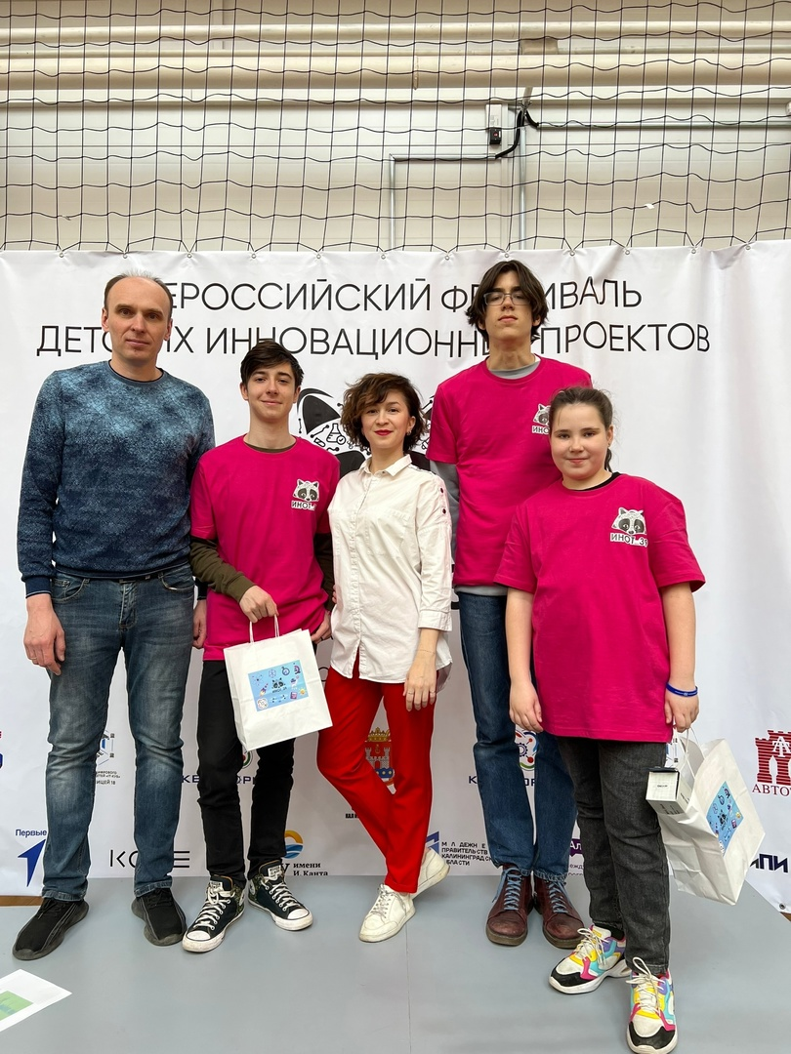
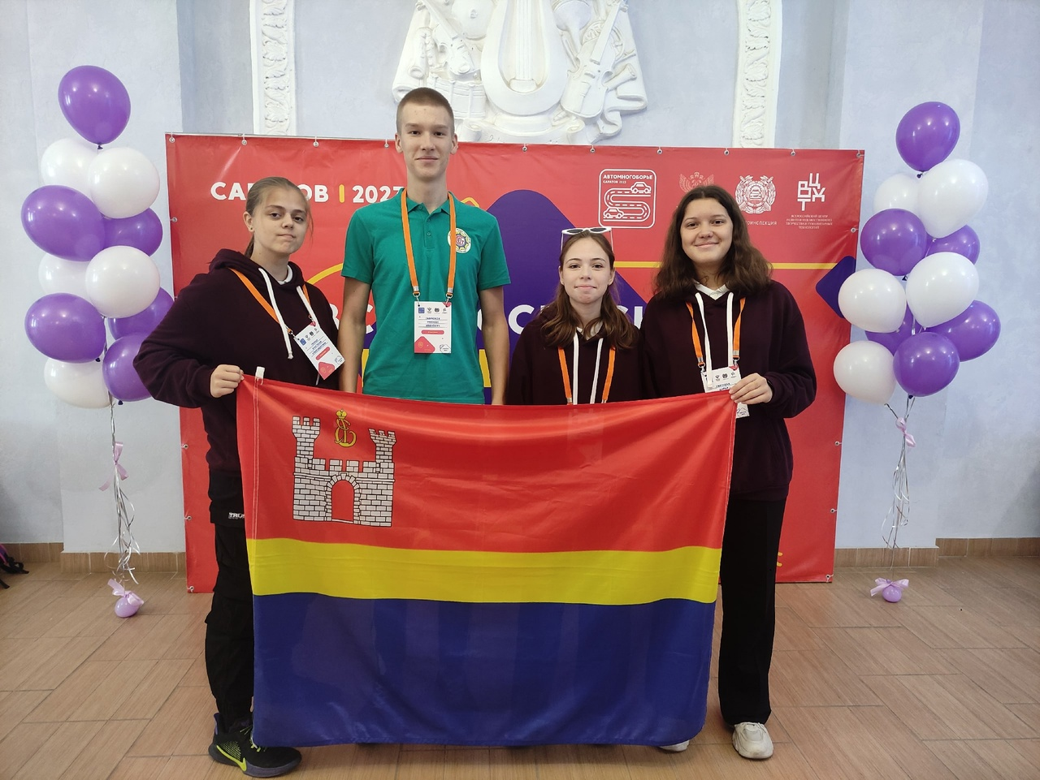
Ежегодно учащиеся Станции юных техников принимают активное участие в массовых мероприятиях различного уровня: от муниципальных до международных.

Slide 17



МЕРОПРИЯТИЯ МЕЖДУНАРОДНОГО УРОВНЯ
Международный конкурс детский конкурс «Школьный патент – шаг в будущее!»

Slide 18


Ежегодно обучающиеся и педагоги станции принимают участие в международном историческом диктанте на тему событий Великой отечественной войны, который проводится с 2019 года для популяризации изучения ВОВ.

Slide 19
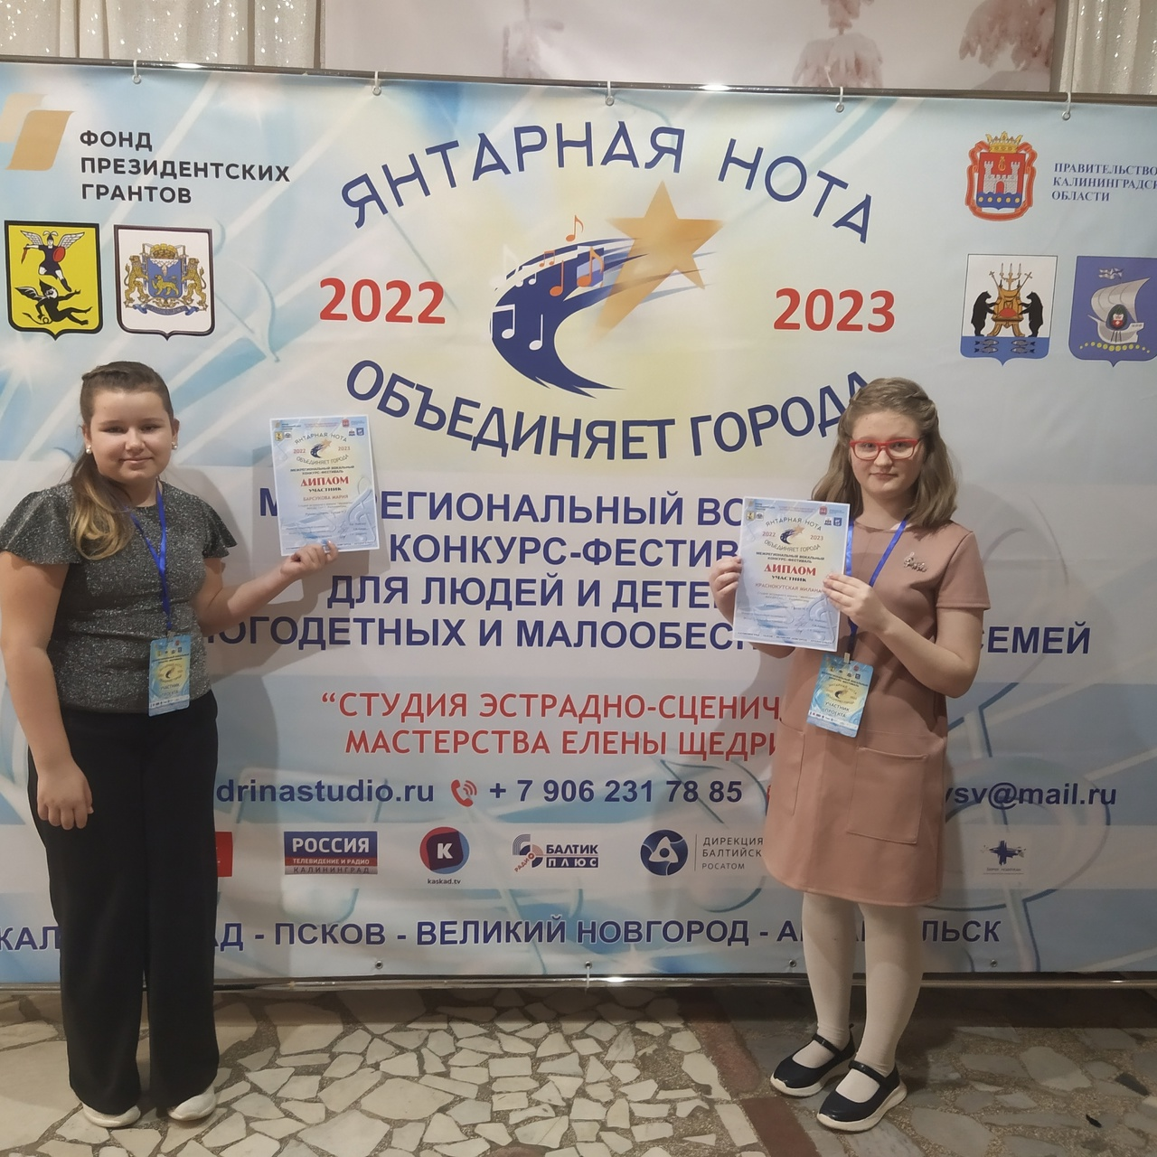
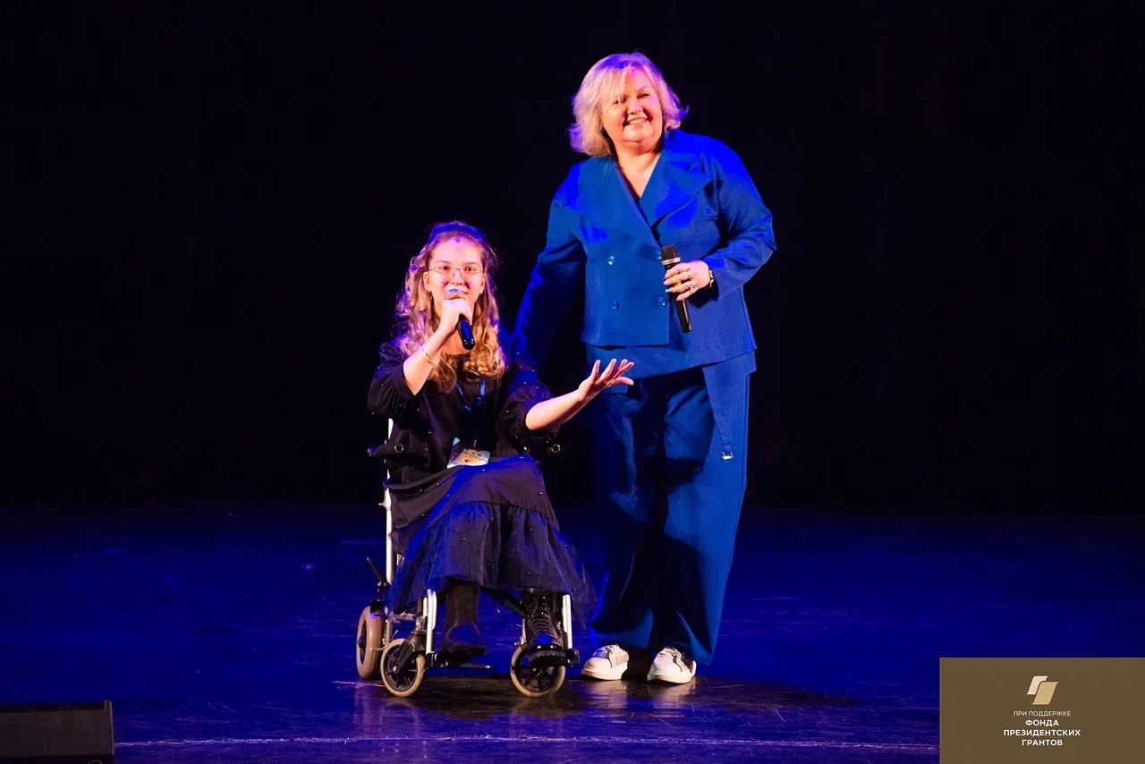
Обучающиеся станции стали финалистами конкурса «Янтарная нота — зажги звезду» в рамках международного проекта «Паруса Духа»

Slide 20
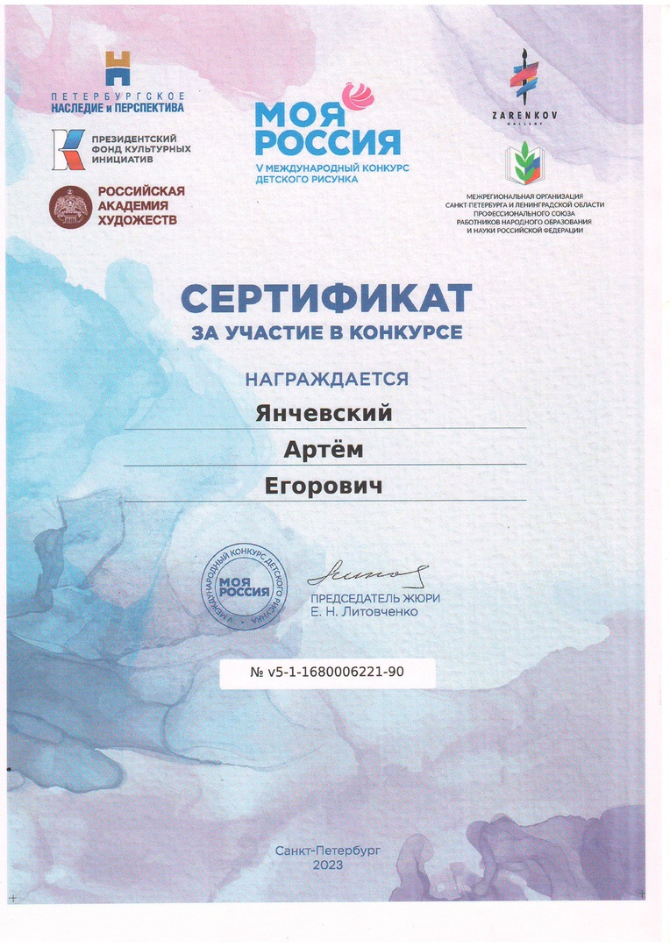
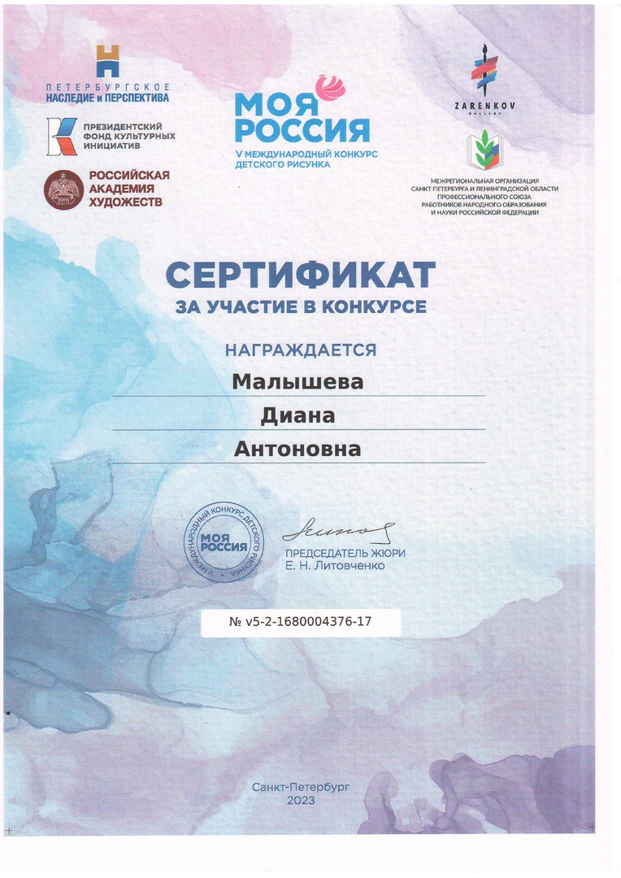
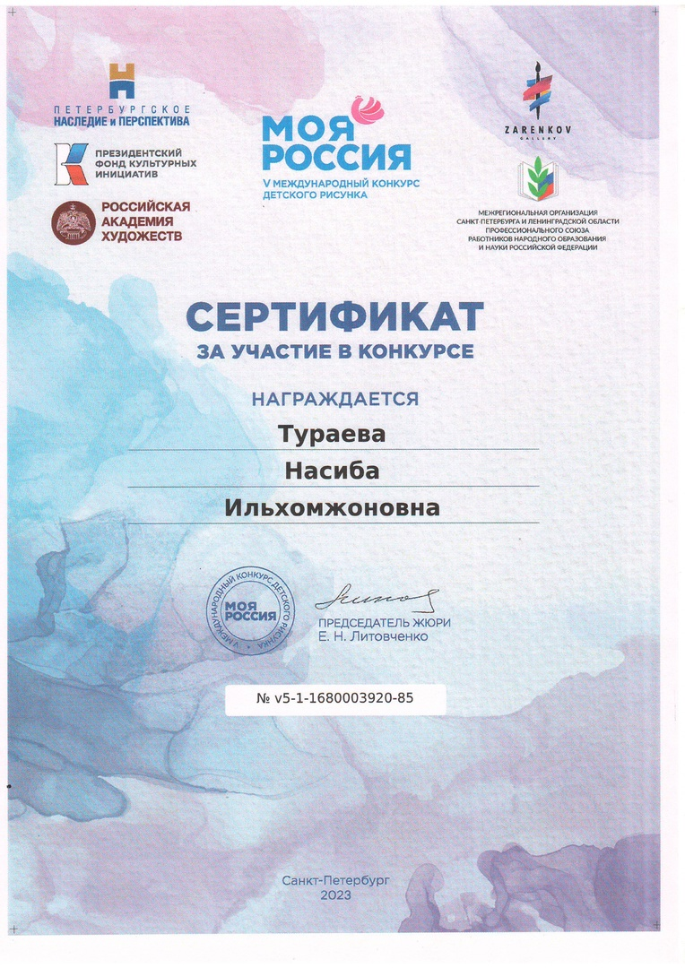
Учащиеся объединения «АртКолор» вошли в лонг лист Международного конкурса детского рисунка «Моя Россия»

Slide 21
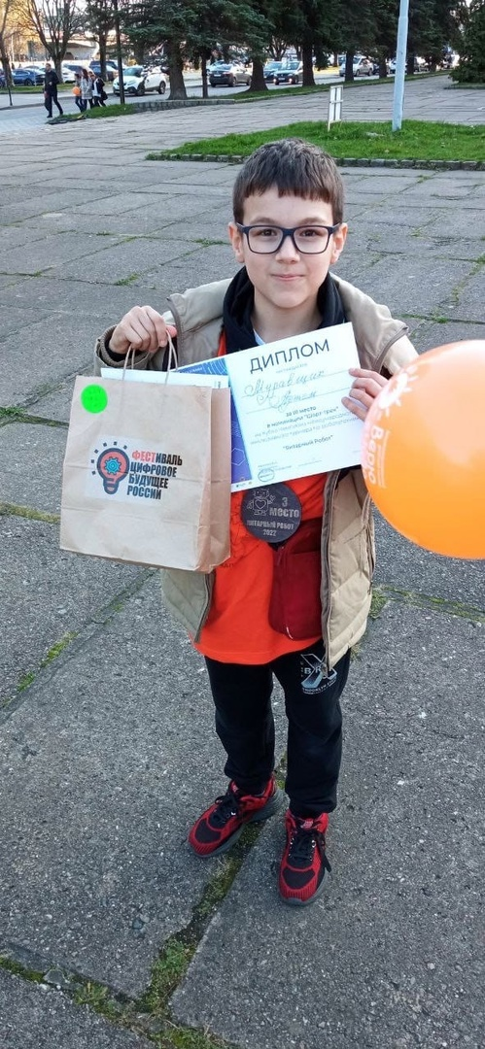
МЕРОПРИЯТИЯ ВСЕРОССИЙСКОГО УРОВНЯ
Фестиваль «Цифровое будущее России 2022» в Калининградской области проводился уже в шестой раз. Учащиеся Станции юных техников отлично проявили себя в разных категориях соревнований!
Специальный приз НТИ - Дженуарди Альберто, Трущелёв Филипп - "Флаг РФ"
1 место - Андрюхин Павел - Индивидуальный творческий проект
3 место - Муравщик Артём - «Шорт-трек»

Slide 22
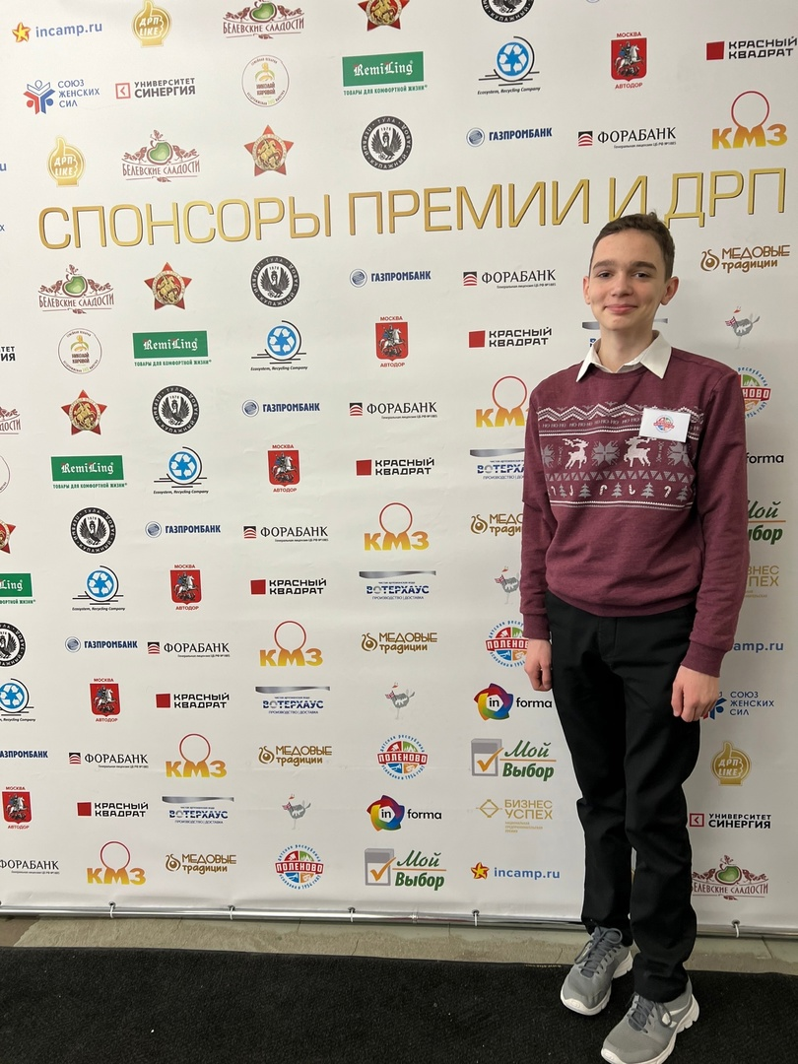
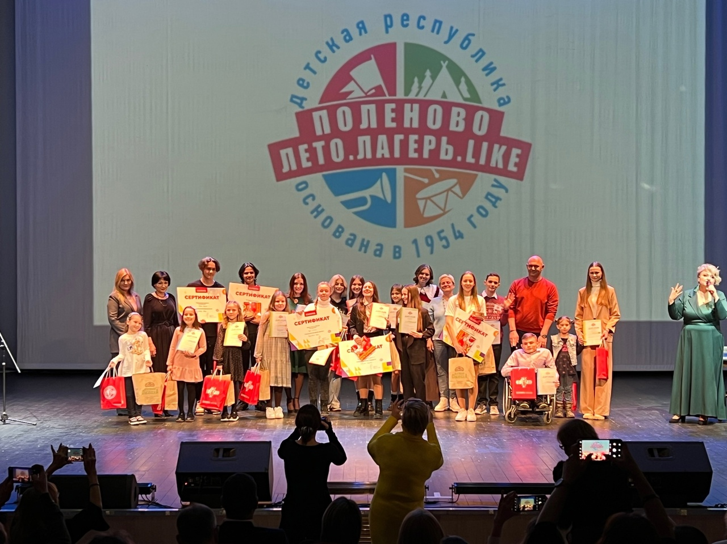
18 февраля прошло награждение Всероссийского конкурса «Лето.Лагерь.Like», которое состоялось в Москве в КЦ «Вдохновение».
2 место занял Доткаев Валерий в категории "Фотография"

Slide 23

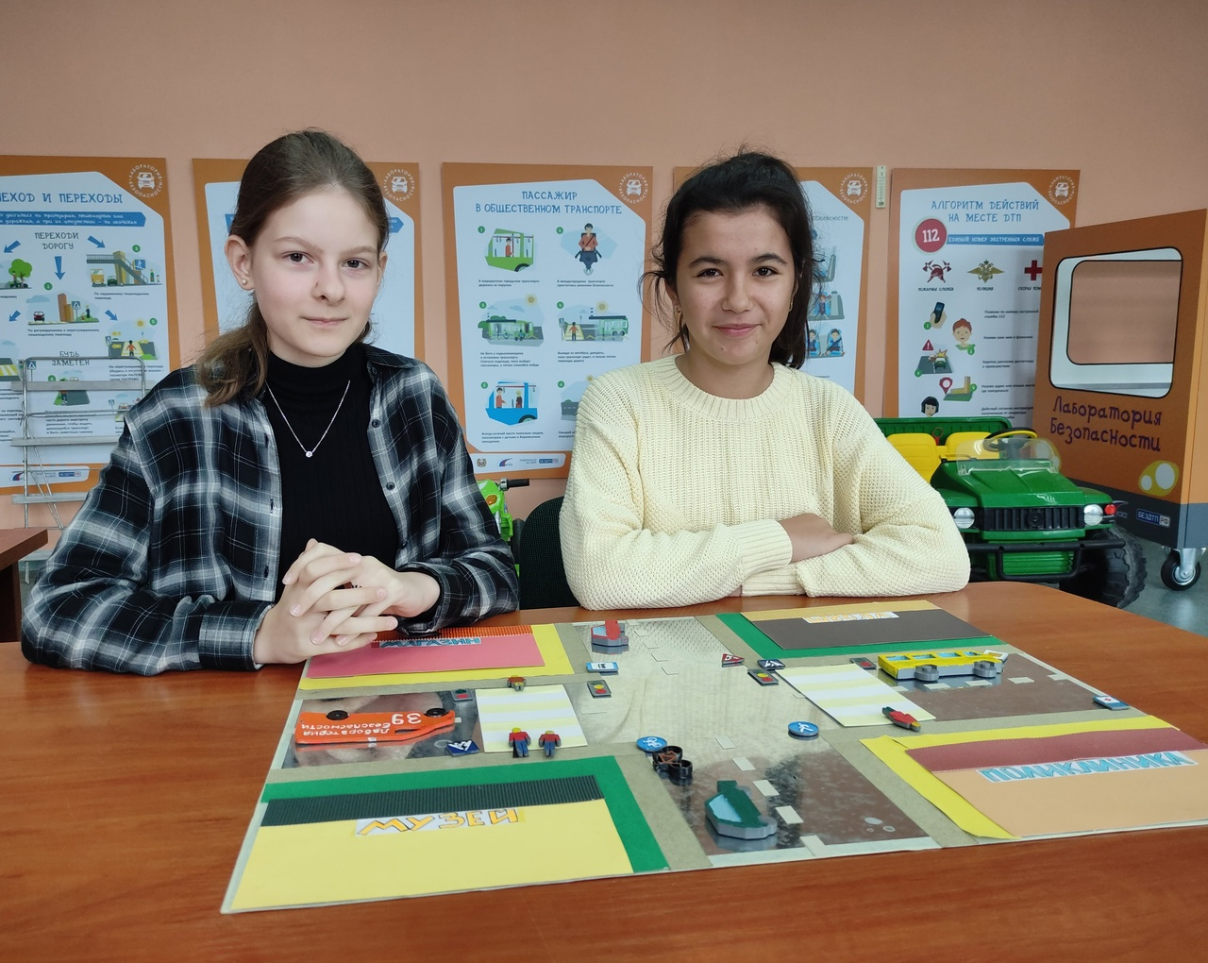

Машурик Дарья и Данко Таисия заняли второе место в номинации «Игра» Всероссийского конкурса «БЕЗОПАСНАЯ ДОРОГА - ДЕТЯМ»

Slide 24



Учащиеся детско-юношеской автошколы приняли участие во Всероссийской электронной олимпиаде по пожарной безопасности.

Slide 25

Всероссийский конкурс для детей дошкольного возраста "ДОШКОЛЬНЫЙ ПАТЕНТ - ВЗГЛЯД В БУДУЩЕЕ!"
В этом году впервые обучающаяся станции приняла участие во всероссийском конкурсе для детей дошкольного возраста "ДОШКОЛЬНЫЙ ПАТЕНТ - ВЗГЛЯД В БУДУЩЕЕ!« и заняла почетное третье место!

Slide 26
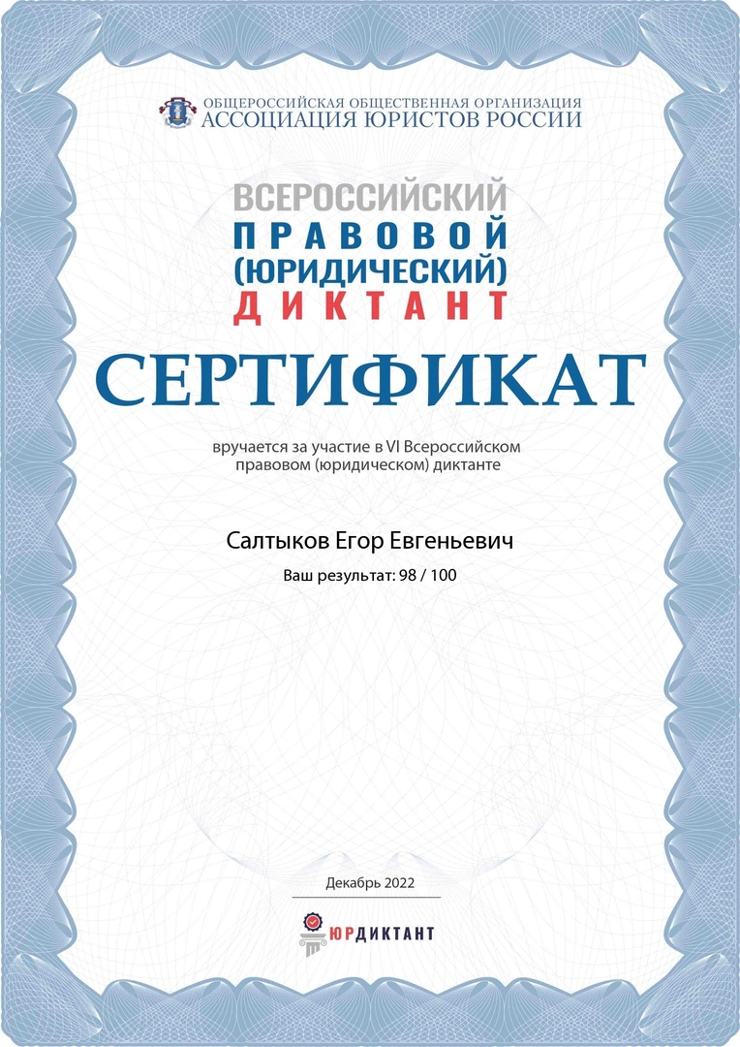
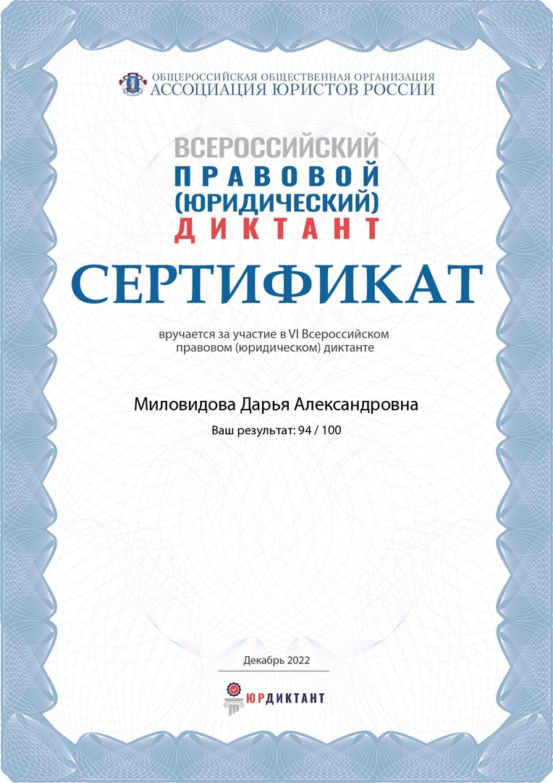

Обучающиеся детско-юношеской автошколы приняли участие во Всероссийском правовом (юридическом) диктанте.

Slide 27

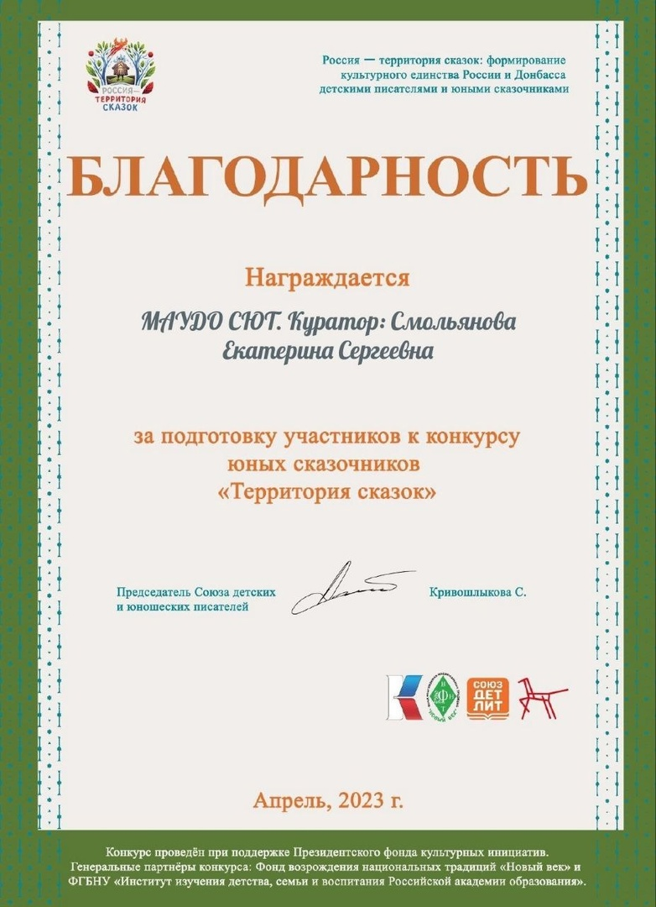
.
Хасьянова Виктория стала ПОБЕДИТЕЛЕМ всероссийского конкурса юных сказочников "Территория сказок", который проводился в рамках проекта «Территория сказок: формирование культурного единства России и Донбасса детскими писателями и юными сказочниками» при поддержке Президентского фонда культурных инициатив.

Slide 28


МЕРОПРИЯТИЯ РЕГИОНАЛЬНОГО УРОВНЯ
С 7 по 28 октября 2023 года Муниципальное автономное образовательное учреждение дополнительного образования детей "Дом детского творчества" г. Балтийска проводил Открытую областную онлайн выставку работ научно-технического творчества «Техника для мира-2022».
1 место - "Неизведанная вселенная" - Полищук Мирослава
1 место - "Космический корабль "Протон" - Рыбникова Александра
1 место - "Кто зажигает звезды?" - Балтутите Ангелина, Кононова Альбина, Петрайтите Виолетта, Романова Вера, Рабкова Мария
1 место - "Скафандр для туристических полетов в космос" - Голуб Владислав
2 место - "Проект творческой работы по моделированию ночника "Планета-Земля" - Деменкова Мария и Макеева Александра
3 место - "Межгалактическое соседство" - Завгородняя Камилла, Машурик Дарья
3 место - "Планетоходы" - Алексеев Алекс, Постников Максим, Манахов Андрей

Slide 29
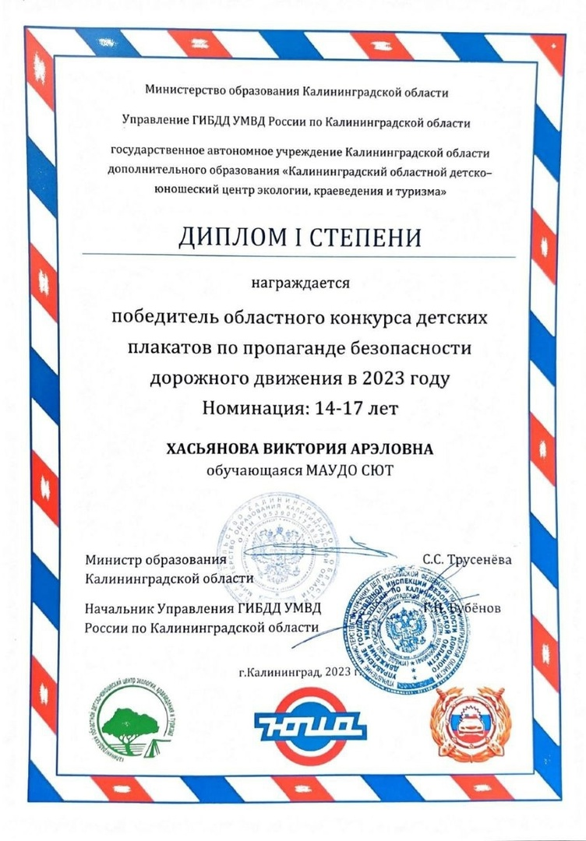
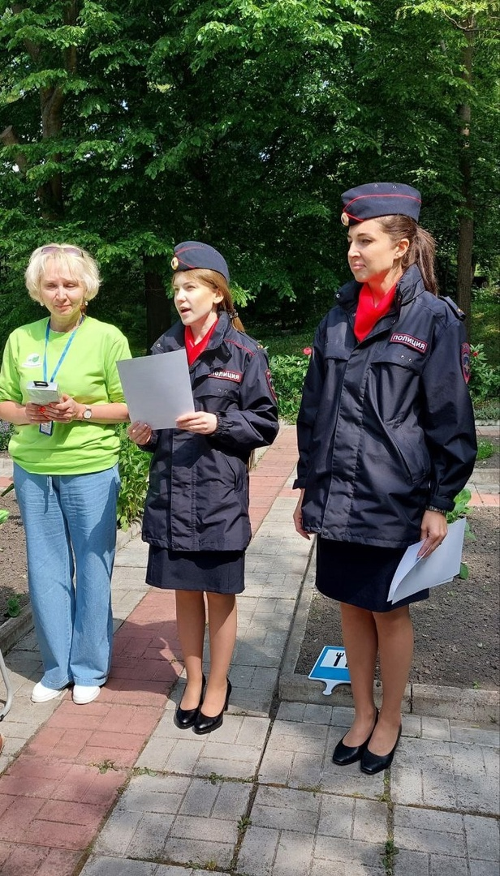
Хасьянова Виктория и Наумчук Ярослава стали победительницами областного конкурса детских плакатов по пропаганде безопасности дорожного движения "ЮИД 50 ЛЕТ"

Slide 30
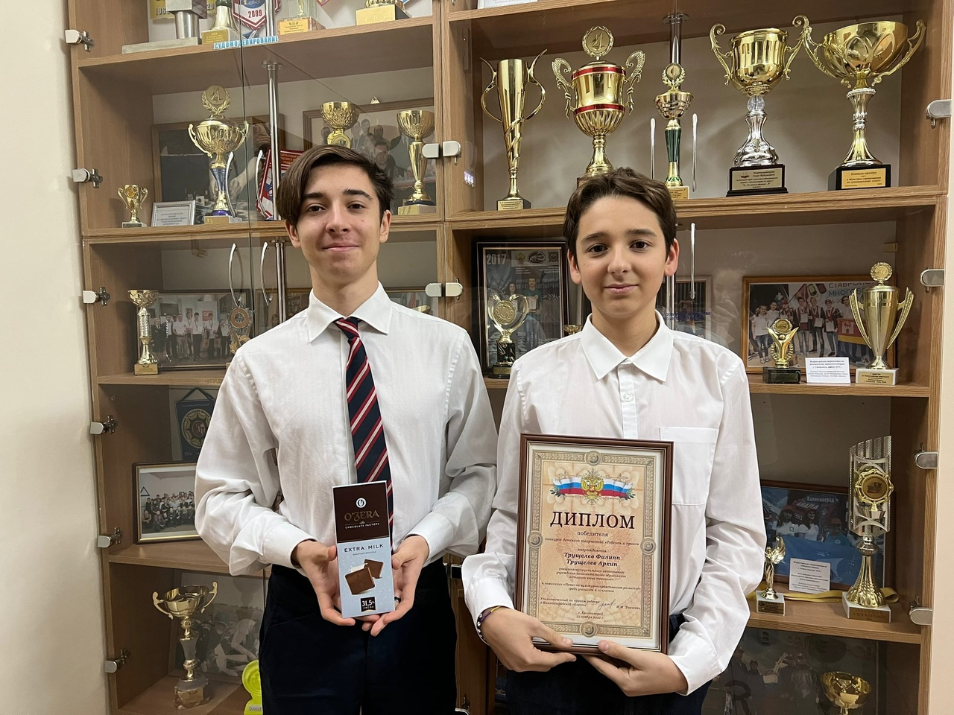
Творческий конкурс «Ребенок и право»
Ежегодно в преддверии Дня правовой помощи детям и Всемирного дня ребенка Уполномоченным по правам ребенка в Калининградской области проводится творческий конкурс «Ребенок и право», в рамках которого школьникам предлагается порассуждать об их гражданских правах, проблемах в реализации прав несовершеннолетних в формате творческой работы.
Победители в номинации «Право на культурно-нравственное развитие»:
Трущелев Филипп и Трущелёв Архип - видеоролик "Право на культурно-нравственное развитие"

Slide 31

Трущелев Филипп занял 2 место в региональном этапе Всероссийского конкурса «Моя малая родина: природа, культура и этнос» с проектом "Путешествие по Куршской косе"

Slide 32
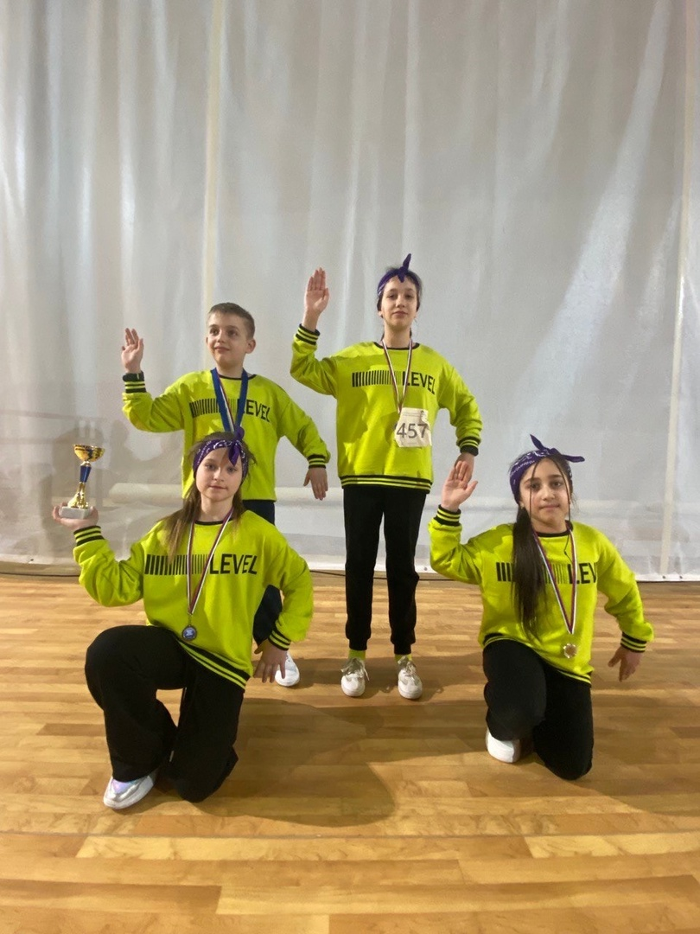
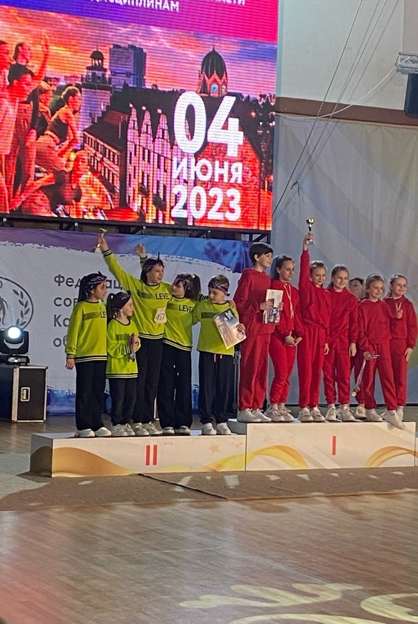
2 место заняла команда МАУДО СЮТ в российском рейтинговом событии по сценическим и уличным танцевальным направлениям "DanceFloorMasters 2023"

Slide 33
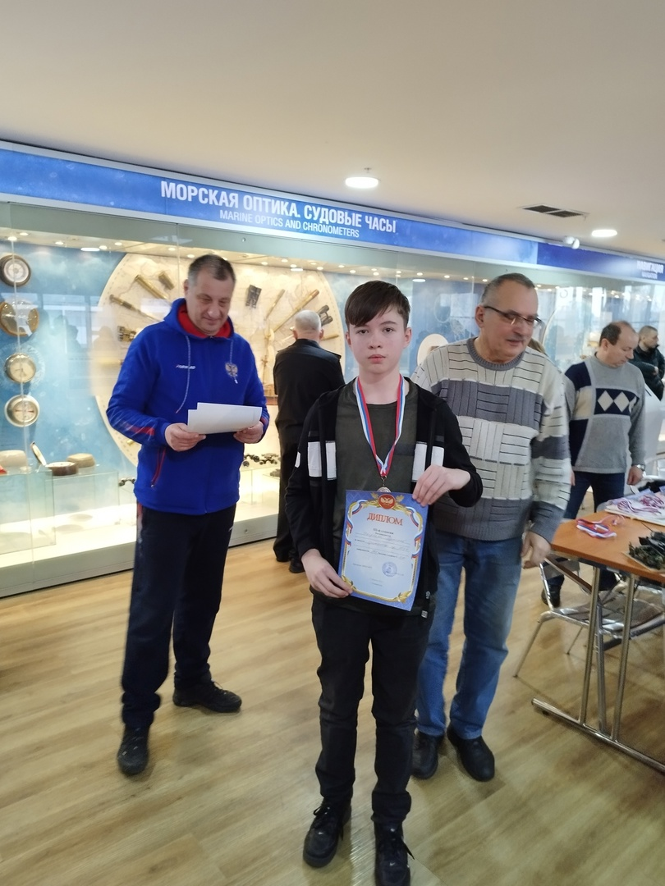
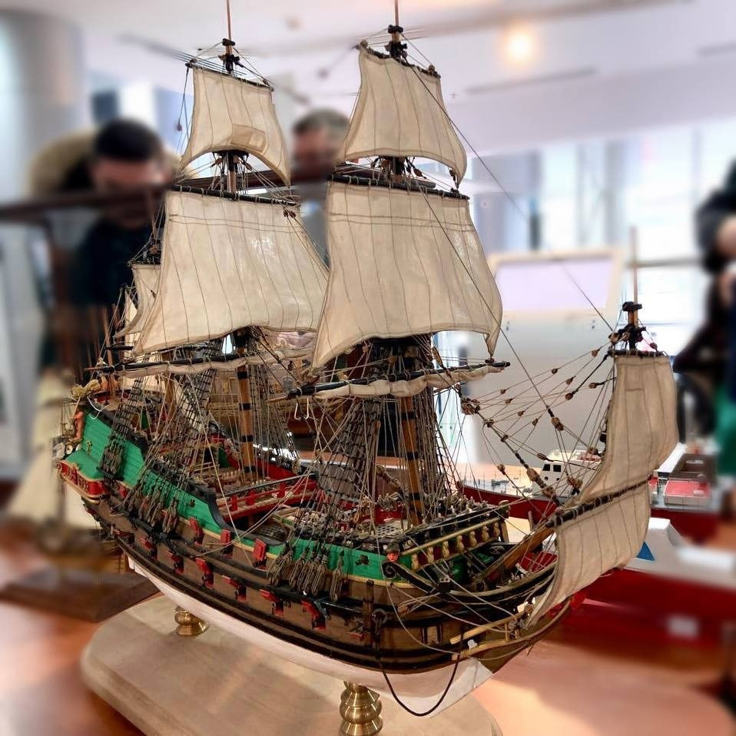
Обучающиеся объединения «Судомоделирование» стали победителями XXV-го областного конкурса по стендовому судомоделизму, посвященного Дню защитника Отечества

Slide 34
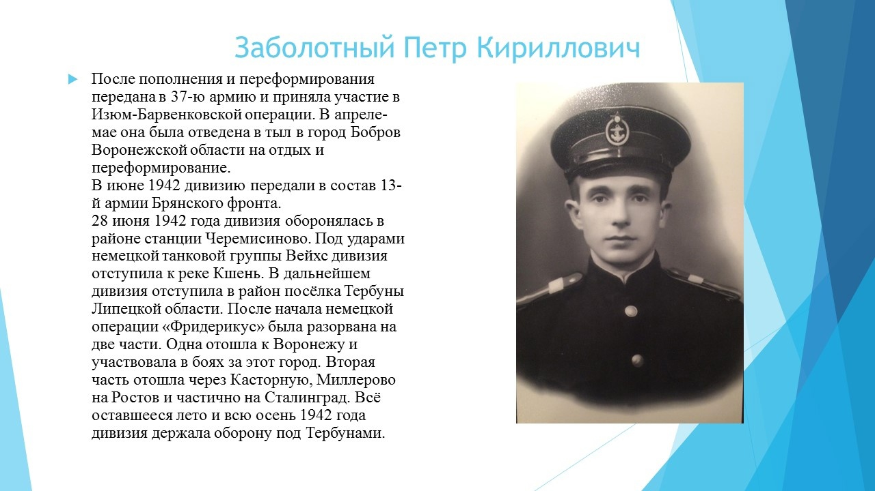
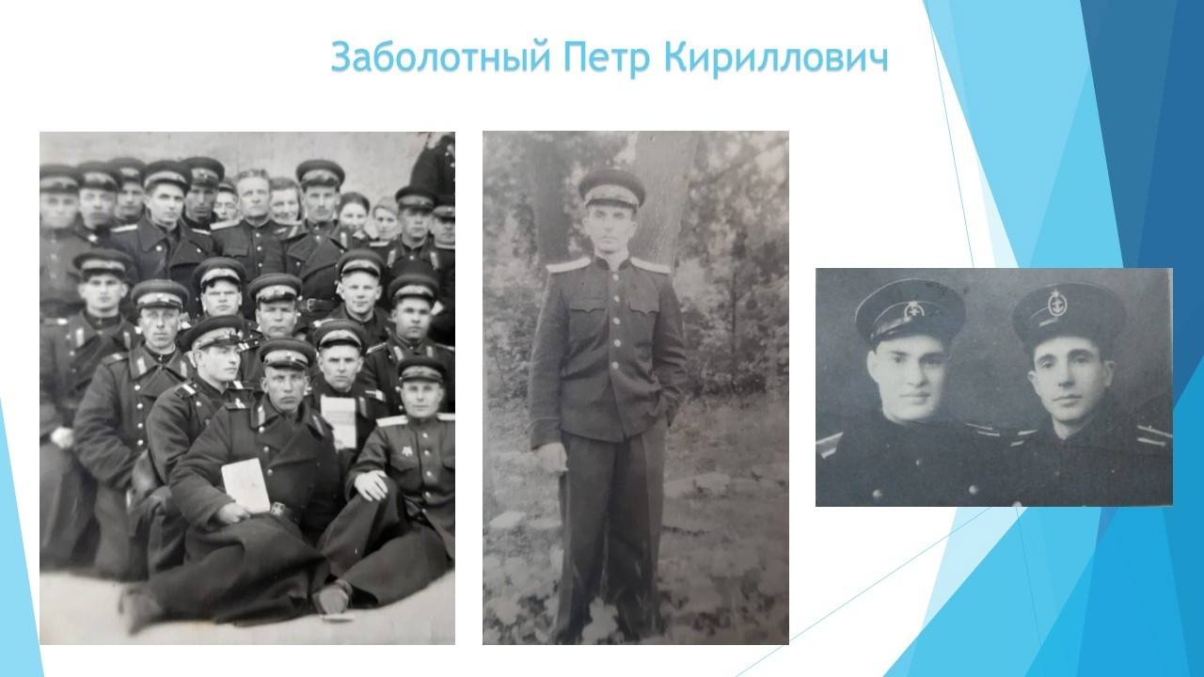
Трущелев Архип стал победителем областного конкурса творческих работ обучающихся образовательных организаций «Вечное слово»

Slide 35
Региональный фестиваль детских инновационных проектов "ИНОТ_39"
12 апреля 2023 года на площадке «Автотор-Арена» прошел Всероссийский фестиваль детских инновационных проектов «ИНОТ_39».
Участие в фестивале приняли школьники от 12 до 18 лет. В финальном этапе оказались 250 человек, которые представляли свои проекты на выставке и боролись за победные места. Среди финалистов были проекты обучающихся Станции юных техников.

Slide 36
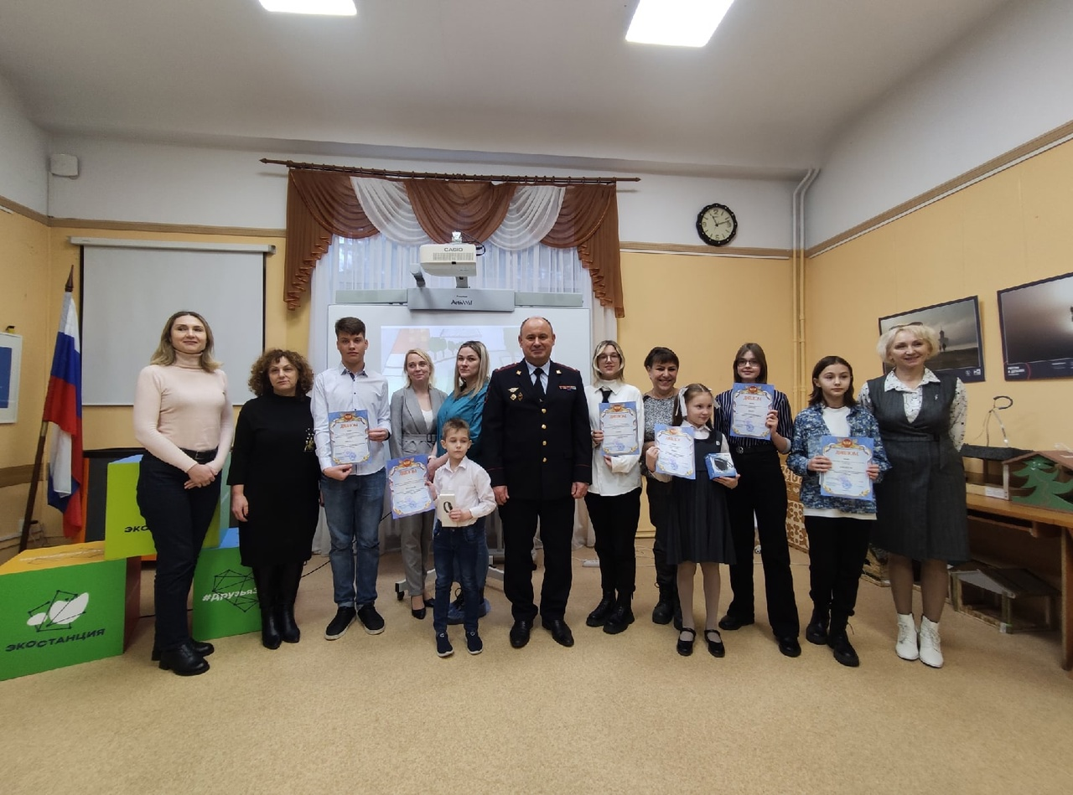
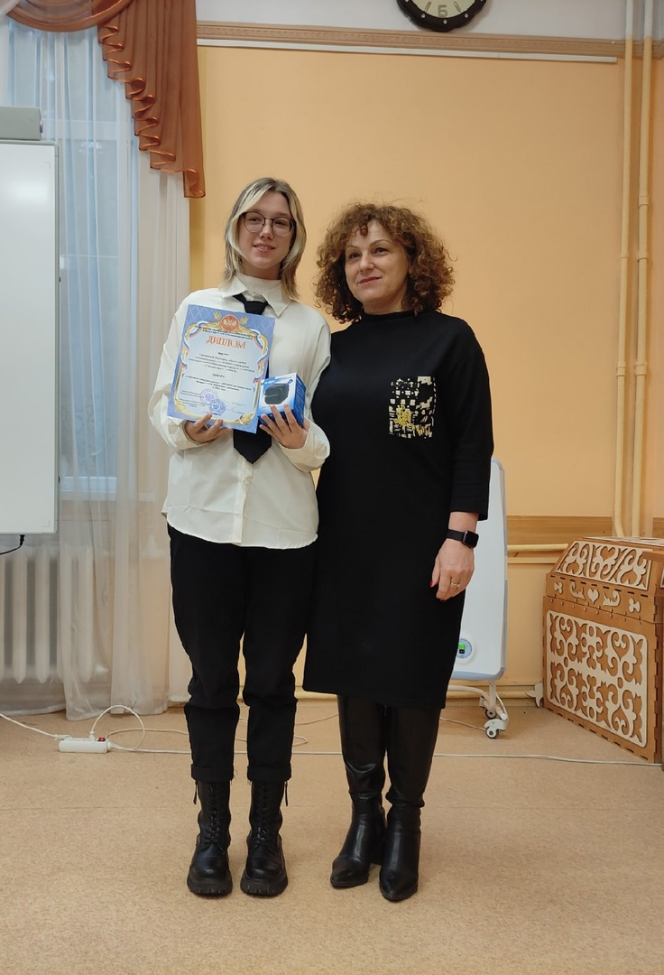
Воспитанники детско-юношеской автошколы Станции юных техников заняли призовые места в возрастной категории 12-14 лет в областном конкурсе рисунков по пропаганде безопасности дорожного движения.

Slide 37
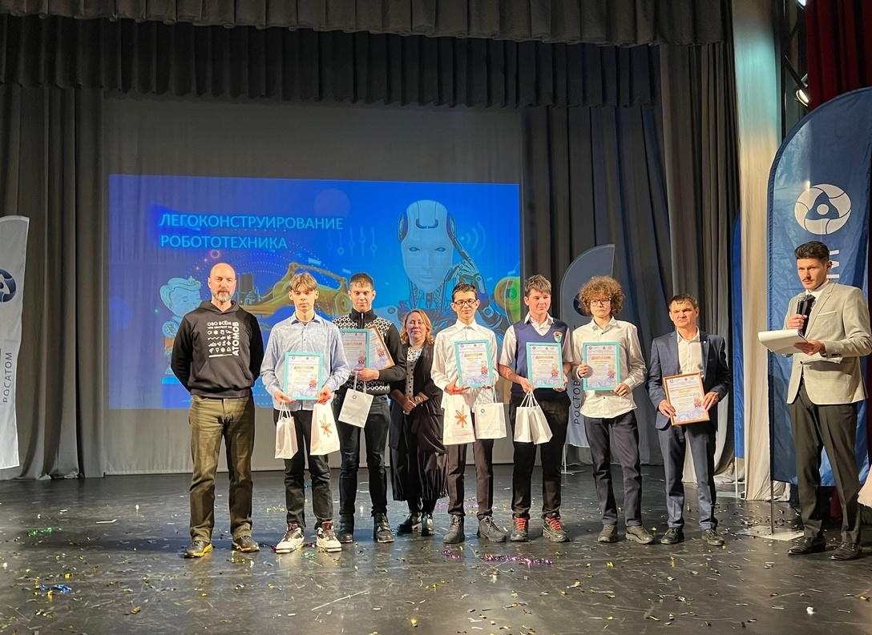
Открытый творческий образовательный конкурс «Атомная энергия – наш друг», посвященыый 30-летию АО «Концерн Росэнергоатом» и 15-летию Госкорпорации «Росатом»
Номинация «Цифровая фотография»
2 место – Доткаев Валерий, руководитель Янчевская Н.А.
2 место – Катаев Максим, руководитель Янчевская Н.А.
Номинация «Техническое творчество»
3 место – Несен Владислав, руководитель Федченко В.С.
2 место – Трущелёв Архип, Трущелёв Филипп, Андрейкин Андрей, Шлык Вера, Куринских Таисия, руководители: Янчевская Н.А., Гроза Н.Г., Трущелёв А.Н., Коренева Я.С.
3 место –Трущелев Филипп, Трущелев Архип, Фомичев Всеволод, руководитель Янчевская Н.А.

Slide 38
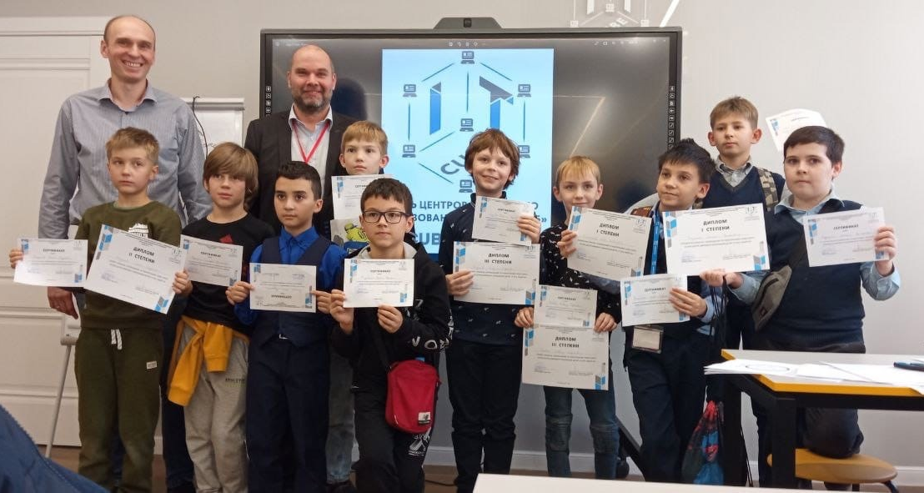
МЕРОПРИЯТИЯ МУНИЦИПАЛЬНОГО УРОВНЯ
Открытые соревнования "РОБО-СУМО" прошли 03 ноября 2022 года в лицее № 18 города Калининграда.
В соревнованиях принимали участие команды, которые собирали роботов с помощью конструкторов LeGo-Mindstorms NXT и EV3 и др.
Две команды Станции юных техников под руководством педагога Федченко Владимира Сергеевича успешно выступили и заняли призовые места.
2 место - Белый Артём, Андросов Платон
3 место - Кулев Кирилл, Вебер Дэвид

Slide 39
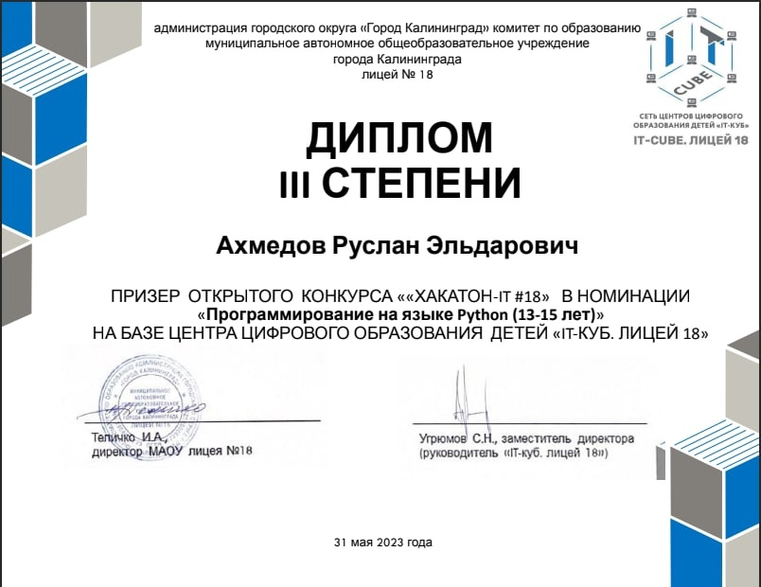
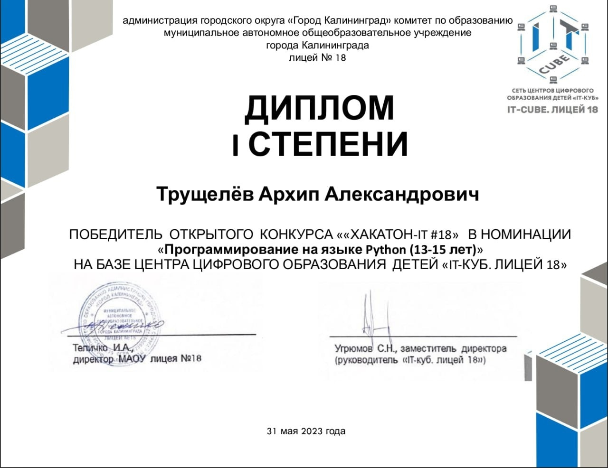
С 22 по 31 мая 2023 года на базе центра цифрового образования детей «IT-куб. лицей 18» проводился дистанционный открытый конкурс «Хакатон-IT #18».
Номинация "Программирование на языке Scratch (10-12 лет)"
2 место - Ананевич Виктор
3 место - Нестеров Никита
Номинация "Программирование на языке Python (13-15 лет)"
1 место - Трущелёв Архип
2 место - Кустов Артём
3 место - Ахмедов Руслан

Slide 40
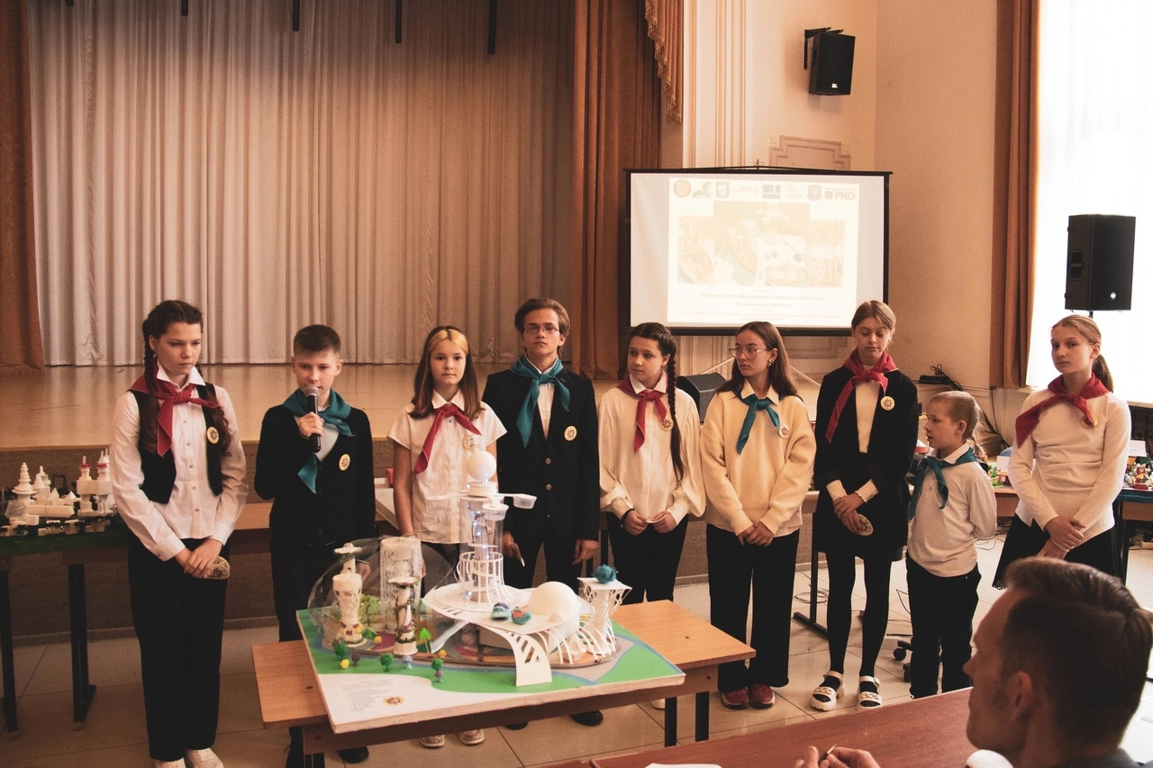
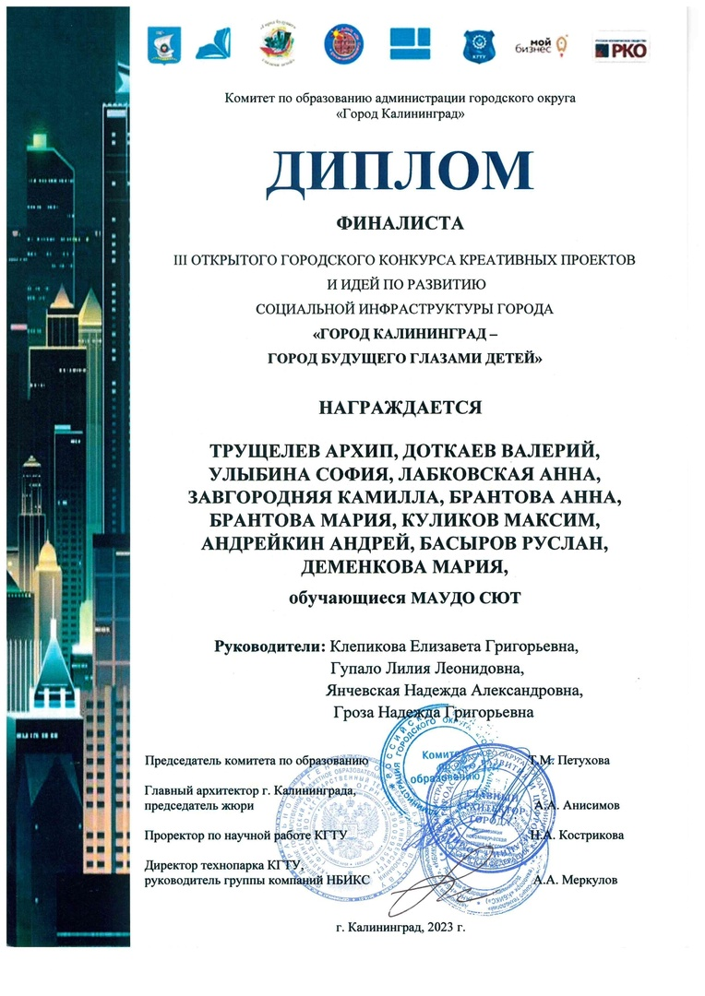
III место заняла команда МАУДО СЮТ в 3ем открытом городском конкурсе креативных проектов и идей по развитию городской инфраструктуры "Город Калининград - город будущего глазами детей"

Slide 41
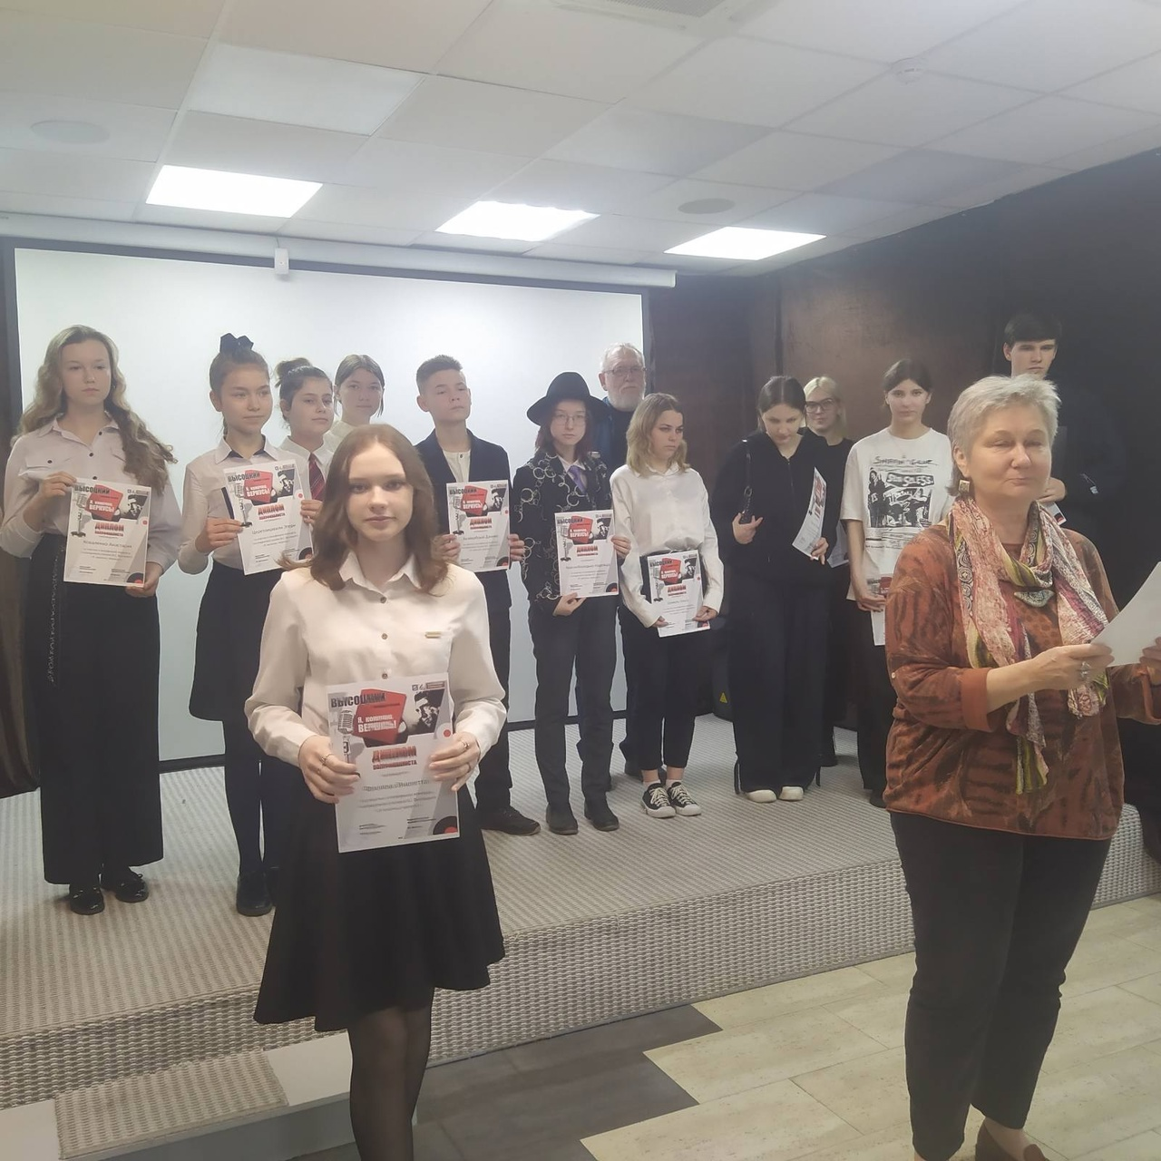
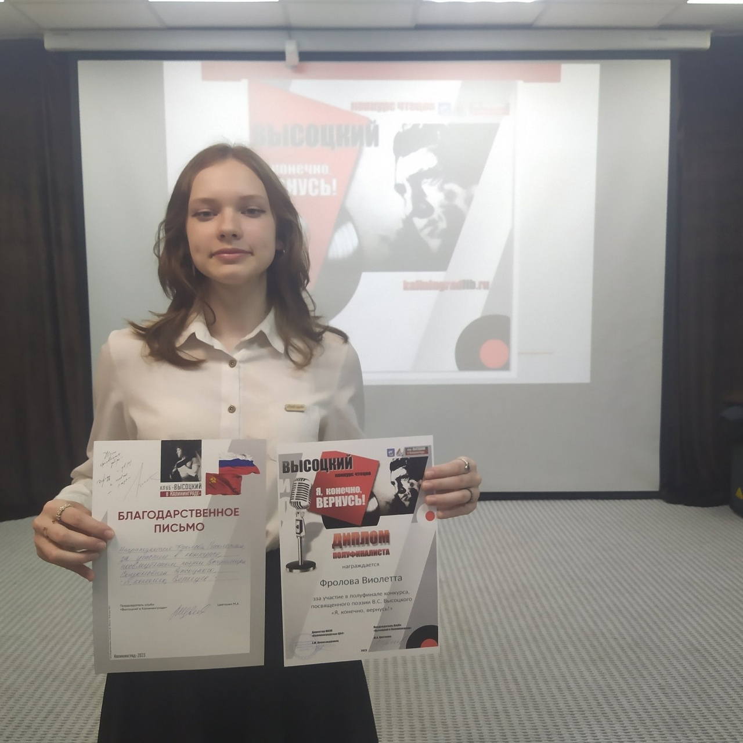
Фролова Виолетта стала финалистом конкурса чтецов «Я, конечно, вернусь!»

Slide 42
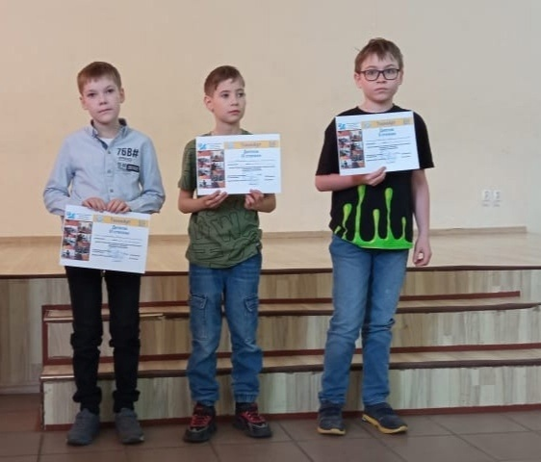
III Городской фестиваль технологических компетенций "ТехноАрт"
Обучающиеся Станции юных техников под руководством педагога Федченко Владимира Сергеевича участвовали в Фестивале по направлению "IT-компетенция" и завоевали призовые места.
2 место - номинация "Робототехника" - Алешин глеб, Власина Евгения
3 место - номинация "Алгоритмика" - Новицкий Егор

Slide 43


IV городской конкурс детско-юношеского творчества «КОСМОГРАД», посвящённый 90-летию со дня рождения лётчика-космонавта, Героя Советского Союза Виктора Ивановича Пацаева
Номинация "Изобразительное искусство"
1 место - Янчевский Александр , Гарбузова Юлия, Стахович Екатерина, Федотова Елизавета
Номинация "Декоративно-прикладное творчество"
1 место - Брантовы Анна и Мария, Душка Полина
2 место - Дубицкая Дарья
Номинация "Техническое творчество"
1 место - Доткаев Валерий, Ананевич Виктор, Власина Евгения, Савинов Михаил
2 место - Будунов Матвей, Трущелёв Филипп и Дженуарди Альберто
3 место - Голуб Владислав, Балахонова Надежда, Филиппова Мария, Власова Екатерина, Мухутдинова Марта
Номинация "Вокал"
1 место - Брантовы Анна и Мария, Душка Полина

Slide 44
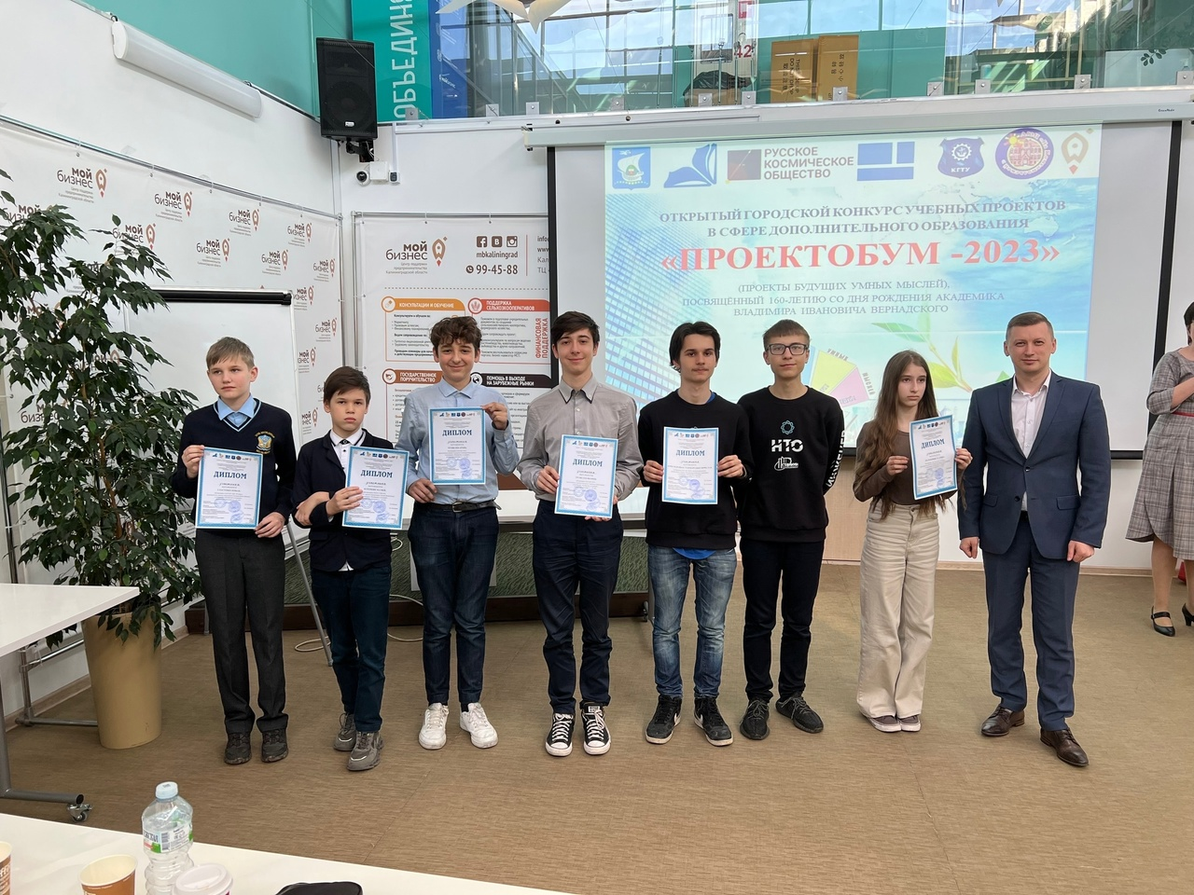
Открытый городской конкурс учебных проектов в сфере дополнительного образования «ПроектоБУМ -2023»
1 место - Белый Артём - "Высокотехнологичная мышеловка"
2 место - Василиса Арбина, Василиса Голопуро, Рома Кравченко - "Светильник-ночник"
2 место - Нестерова Никита - «Переложить спички»
2 место - Доткаев Валерий - проект «Чистюля»
3 место - Ананевич Виктор, Власина Евгения - "Робот-сеялка"
3 место - Янчевский Александр - «Компьютерная игра Морской бой»
3 место - Янчевский Артём - «Компьютерная игра Крестики-Нолики»
3 место - Трущелёв Филипп, Дженуарди Альберто - «Умный флагшток»
3 место - Савинов Михаил - «Город-дом «Поплавок»

Slide 45
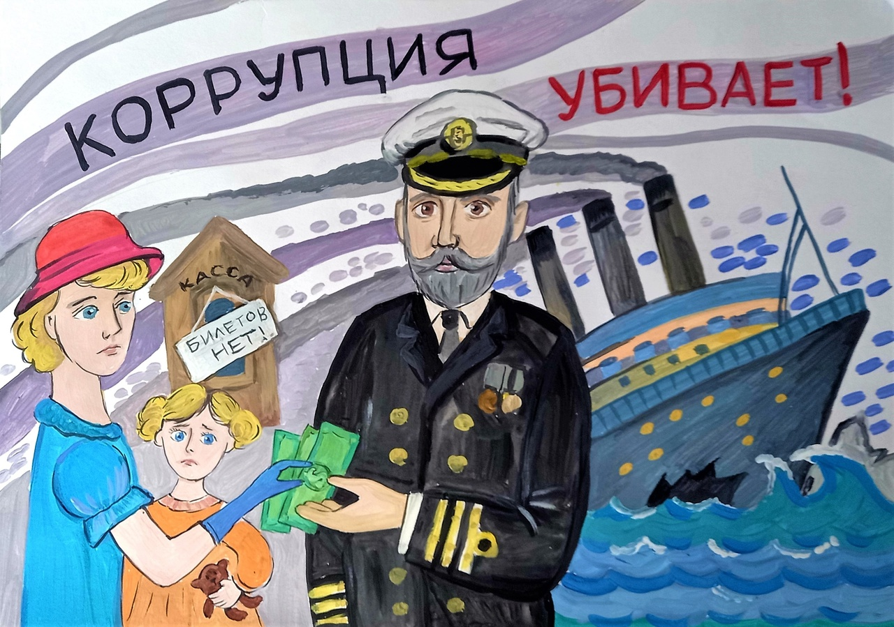
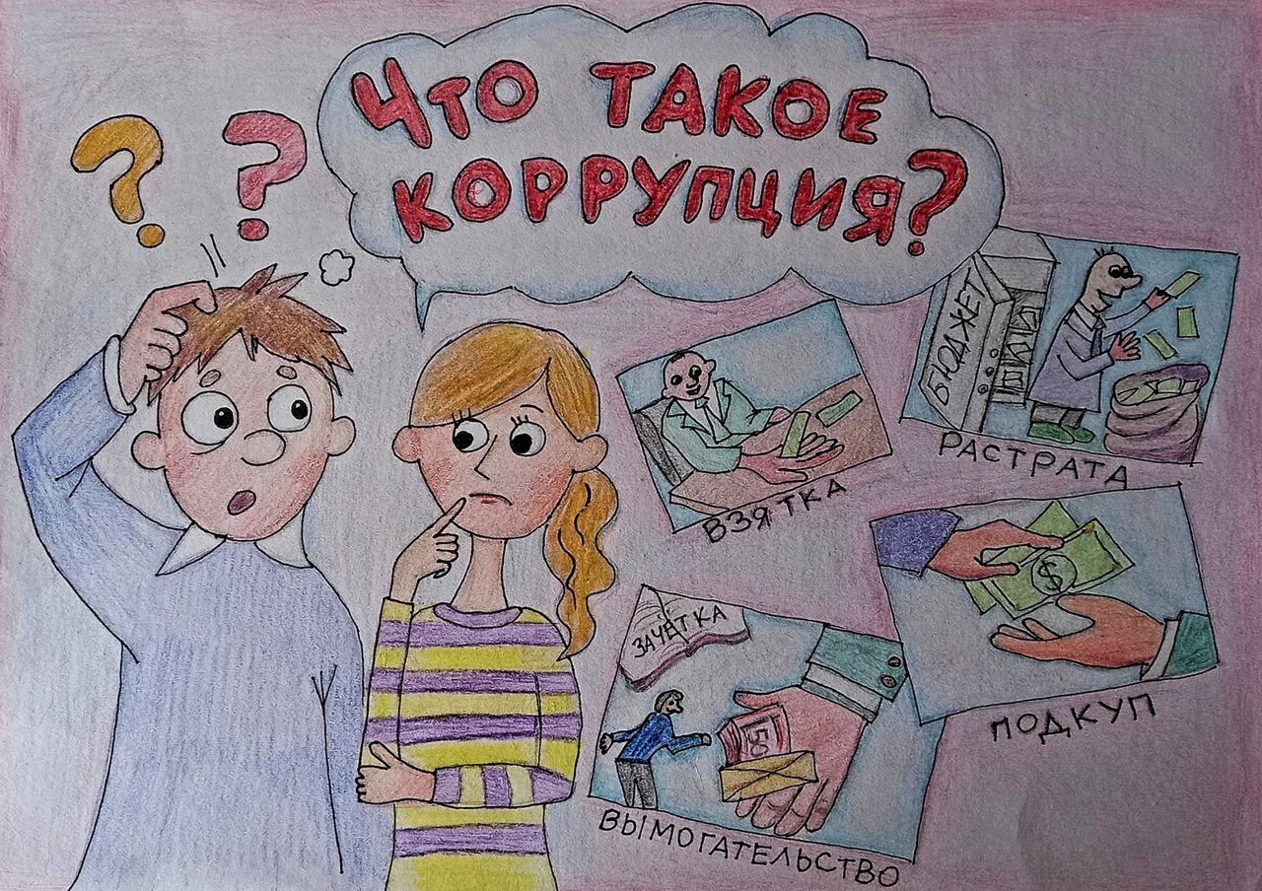
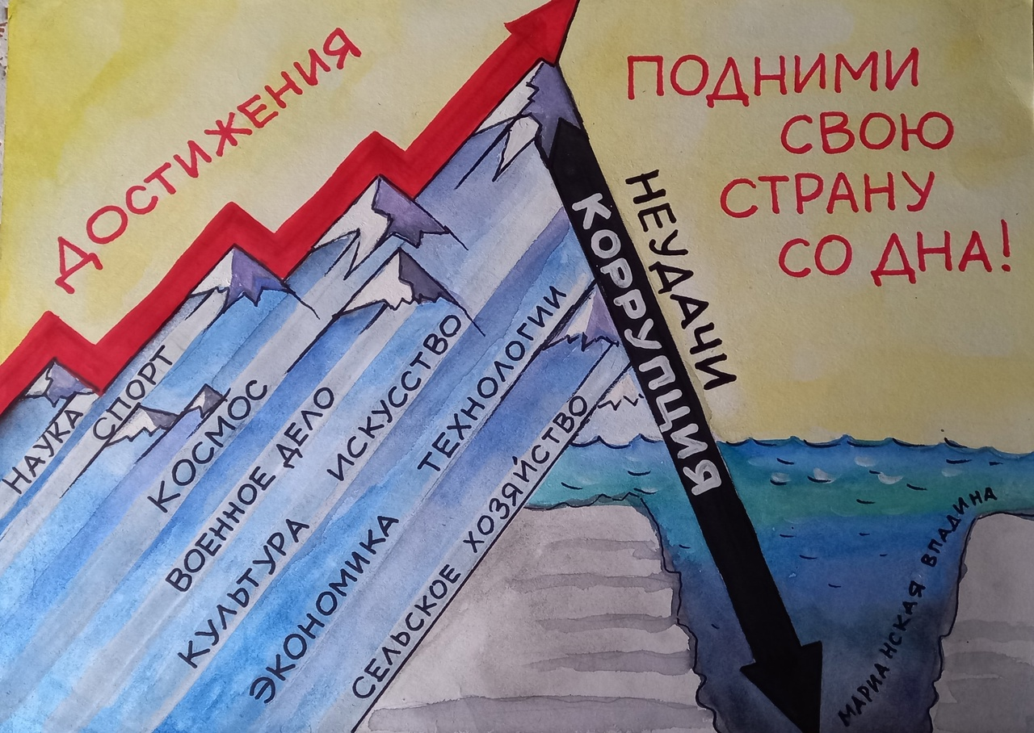
Городской конкурс "Молодежь против коррупции"
Возрастная категория 5-6 классы:
III место – Тураева Насиба, Осинская Милана и Будунов Матвей
Возрастная категория 7-8 классы:
I место – Редина Маргарита, Трущелёв Архип, Доткаев Валерий, Чалов Илья
Возрастная категория 9-11 классы:
II место – Лабковская Анна, Трущелёв Филипп, Катаев Максим

Slide 46
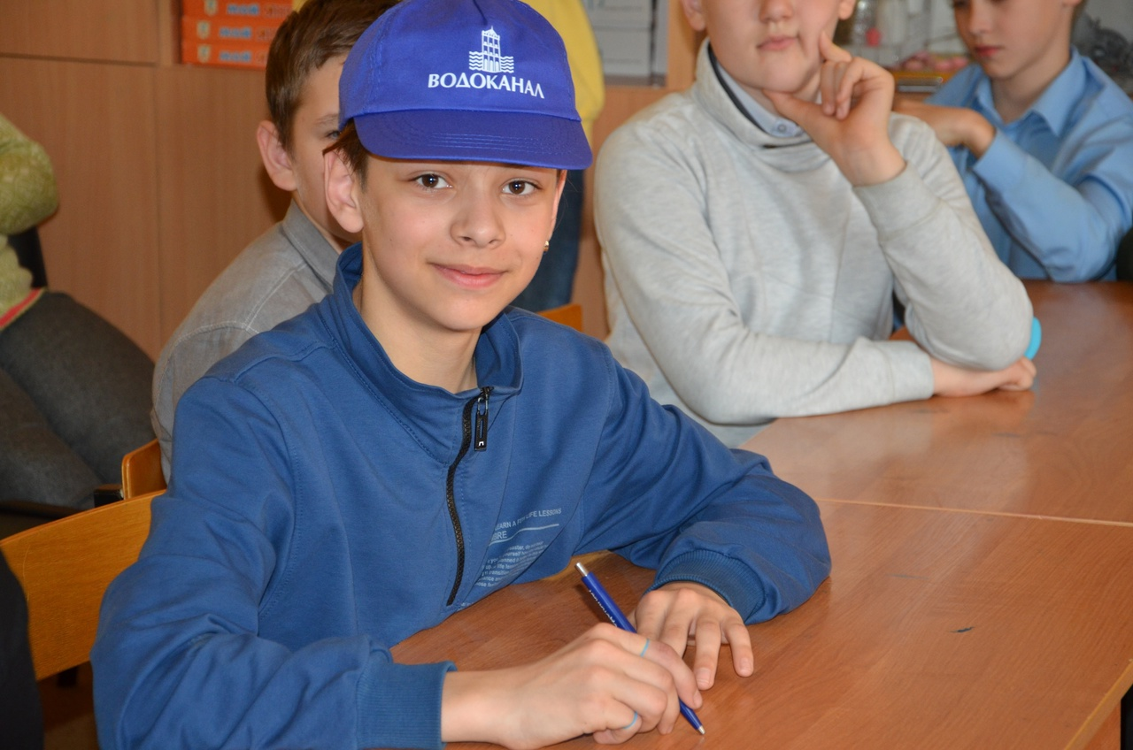
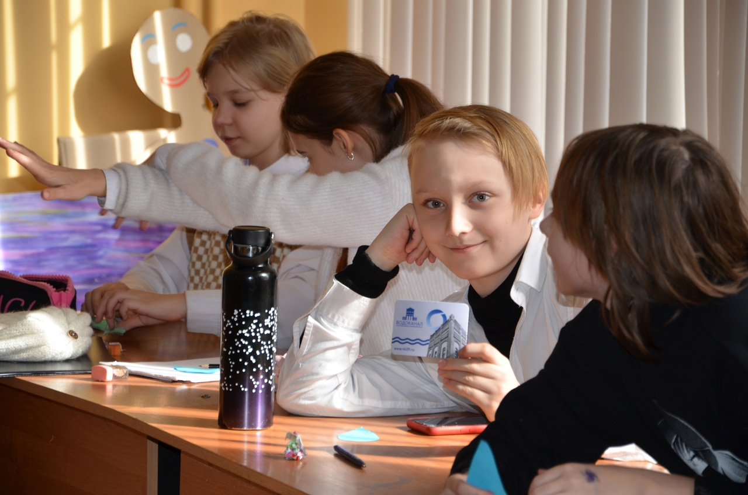
СТАНЦИЯ ЮНЫХ ТЕХНИКОВ вошла в число эковолонтёров научно-экологического проекта Чистая вода — основа жизни .

Slide 47
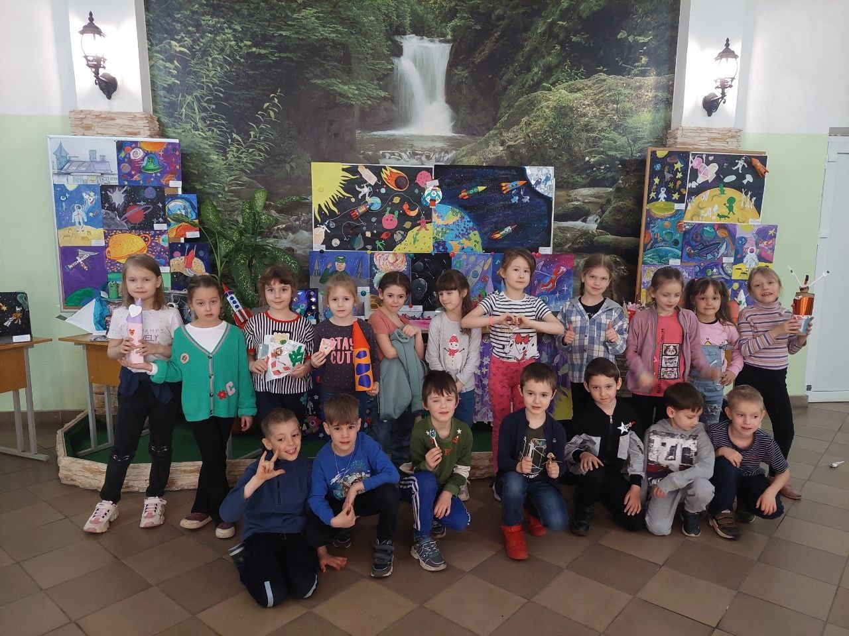
МУНИЦИПАЛЬНАЯ ОПОРНАЯ ПЛОЩАДКА
В рамках Муниципальной опорной площадки на базе Станции юных техников были организованы различные мероприятия:
Выставка детский работ, посвященная дню Космонавтики;
Конкурс детского рисунка, посвященный празднованию Дня народного единства;
Конкурс-выставка военной техники, приуроченный к празднованию Дня защитника Отечества;
Уроки Мужества, приуроченные ко Дню защитника Отечества;
Выставка детских работ «Мы помним», посвященная празднованию 77-летию Победы в ВОВ.;
Проектная деятельность в течение учебного года.

Slide 48
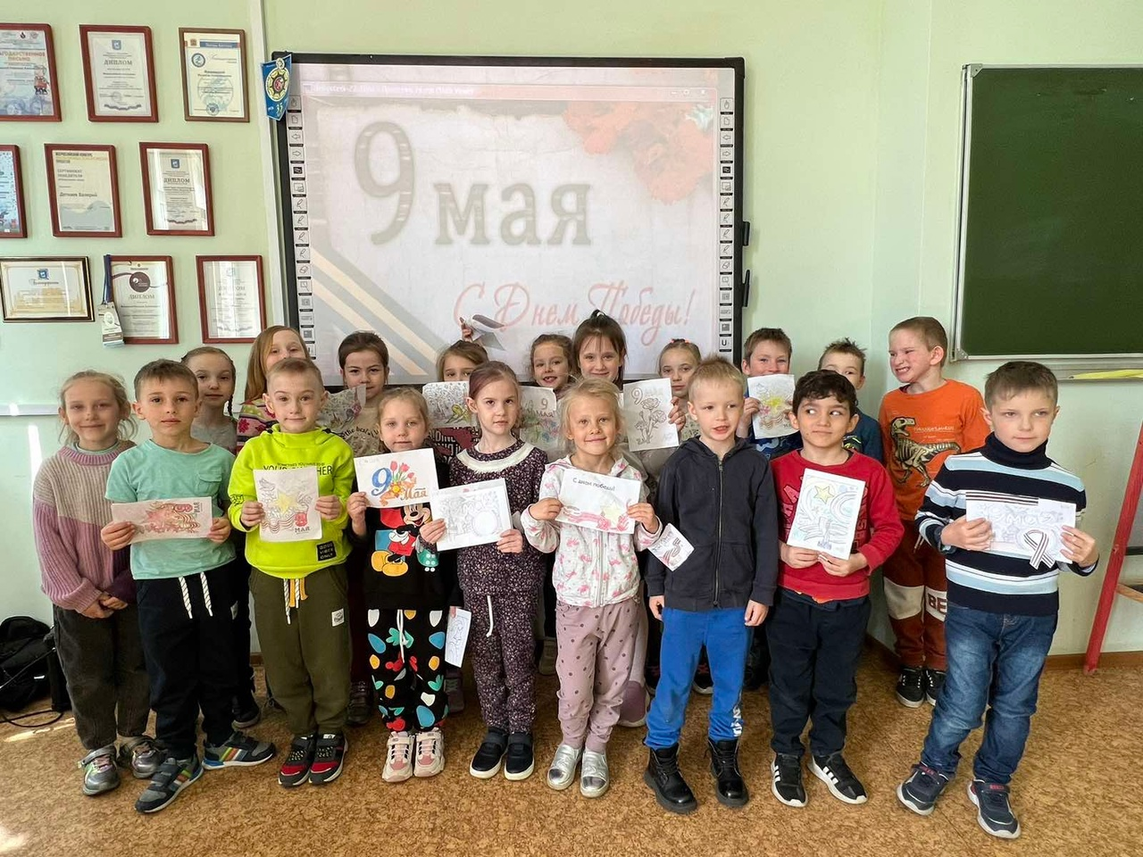
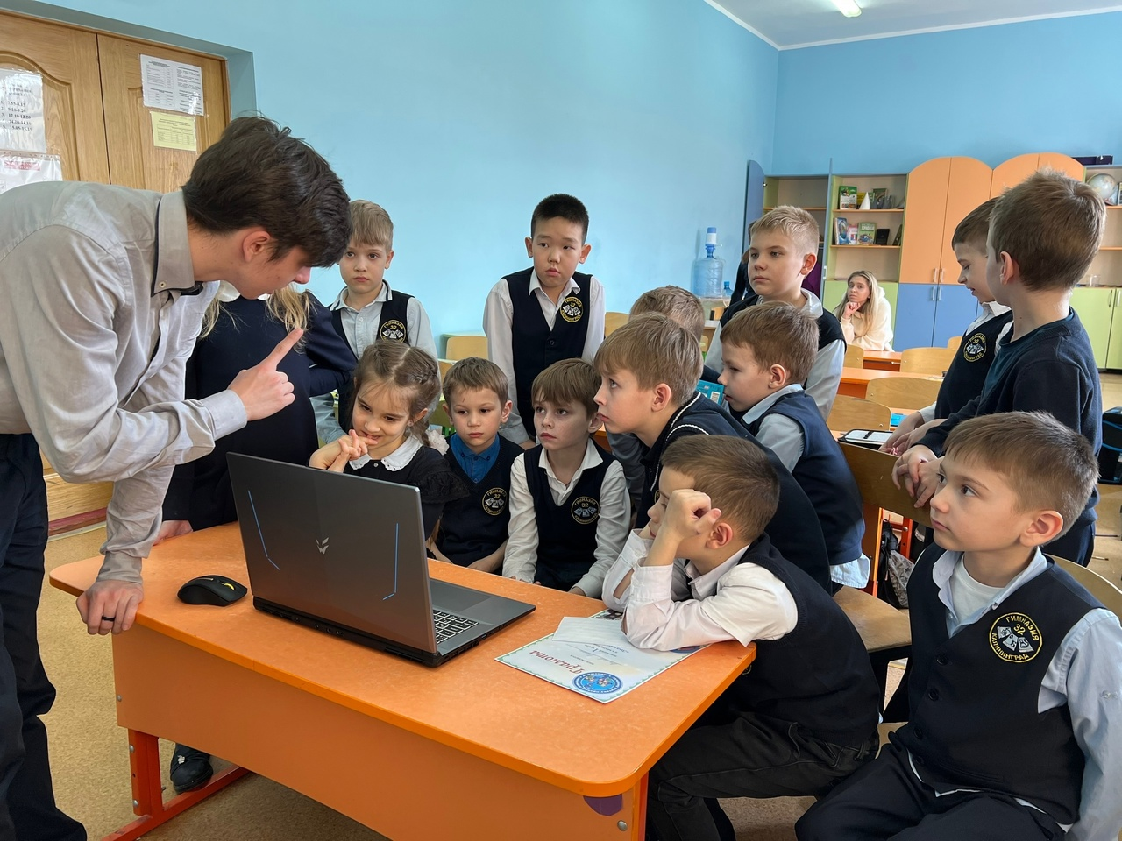
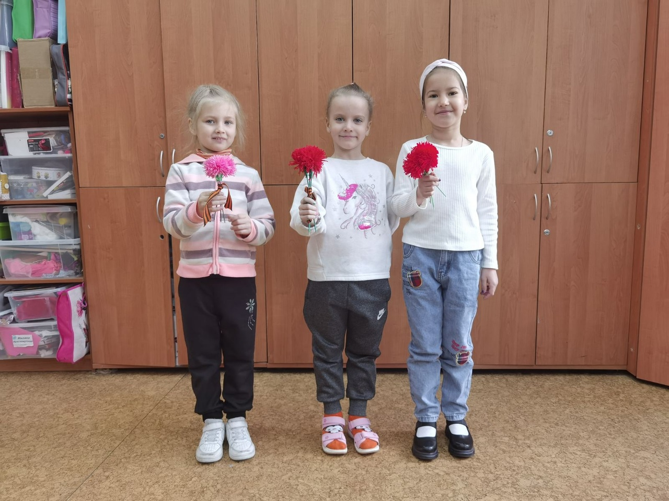
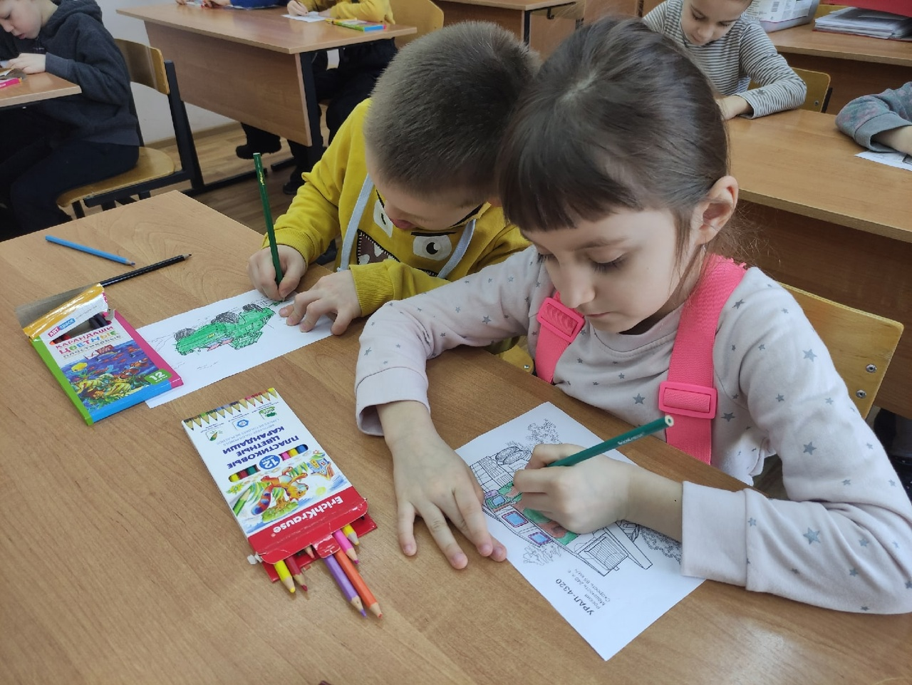

Slide 49
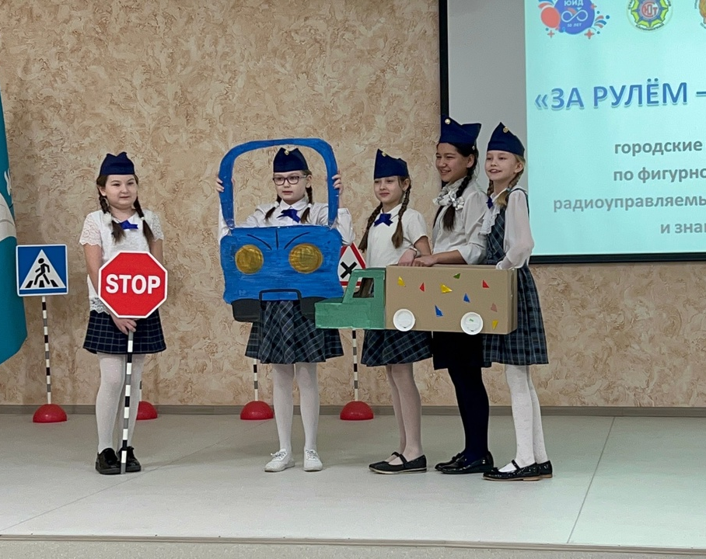
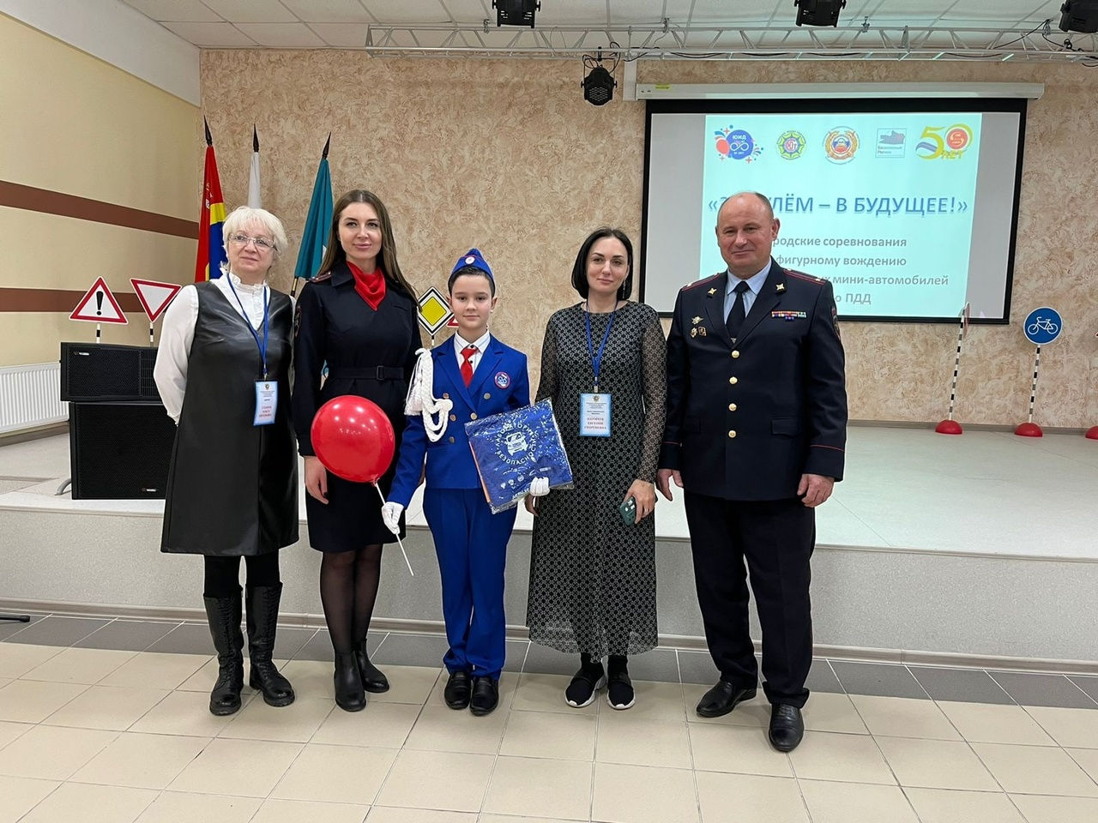
Станция юных техников провела совместно с ГИБДД 39, Калининградским областным отделением ОО "ВОА", Региональное отделение ООДЮО "ЮИД" и АНО «ЦПиОБЖ «БЕЗОПАСНЫЙ РЕГИОН» на базе МАОУ СОШ №57 городские соревнования "За рулём - в будущее", приуроченные к 50-летнему юбилею движения ЮИД и Всероссийского общества автомобилистов.

Slide 50
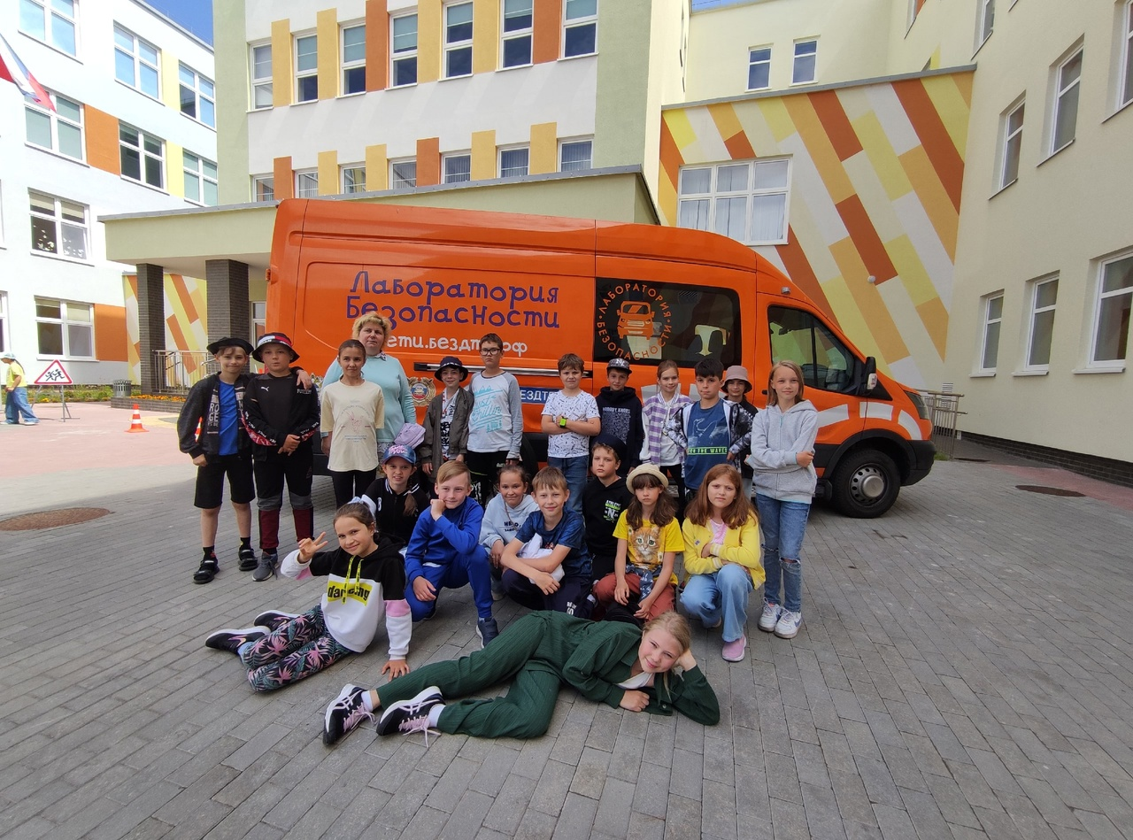
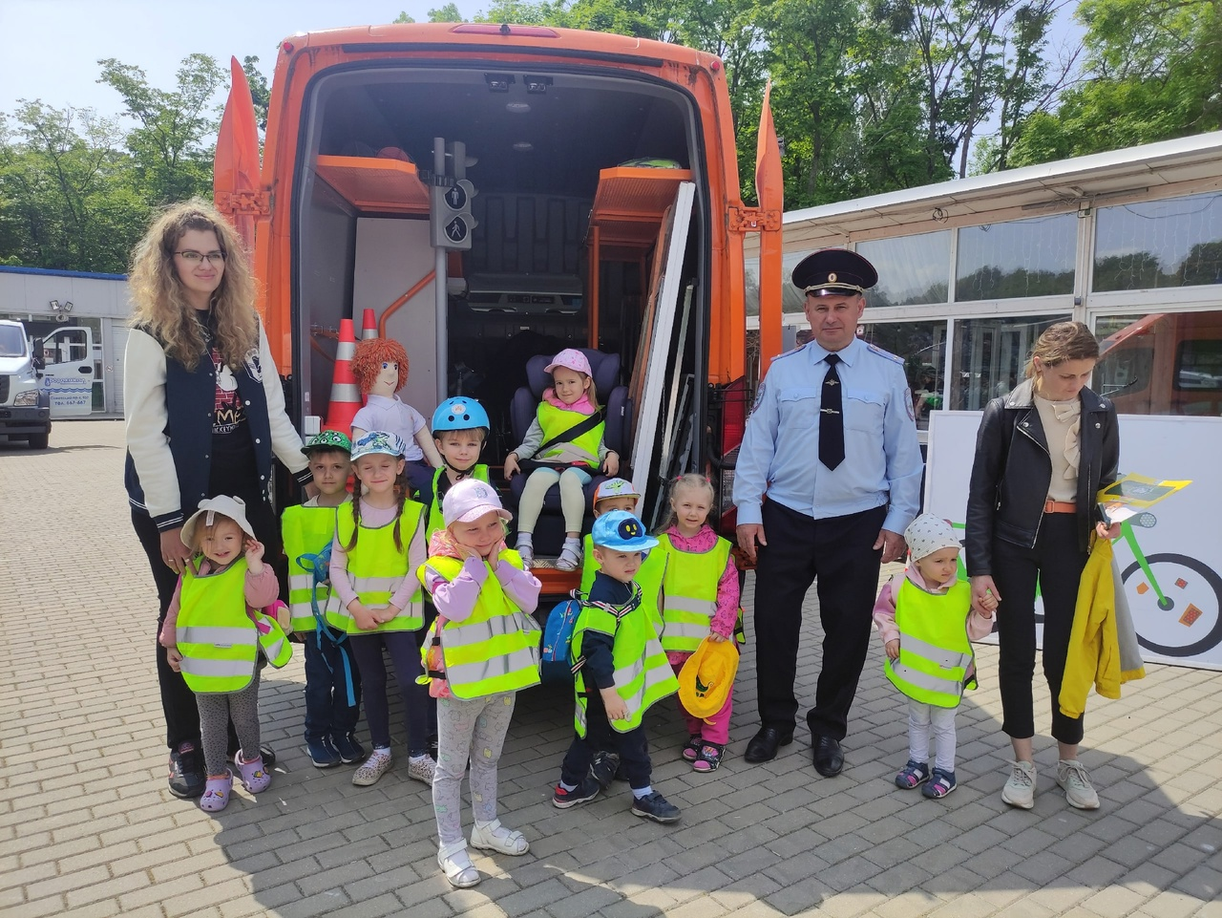
Сотрудники Госавтоинспекции и ПДН совместно с педагогами МАУДО Станция юных техников проводят занятия для школ и детских садов Калининграда и Калининградской области в течение всего учебного года на базе мобильного комплекса "Лаборатория безопасности".

Slide 51
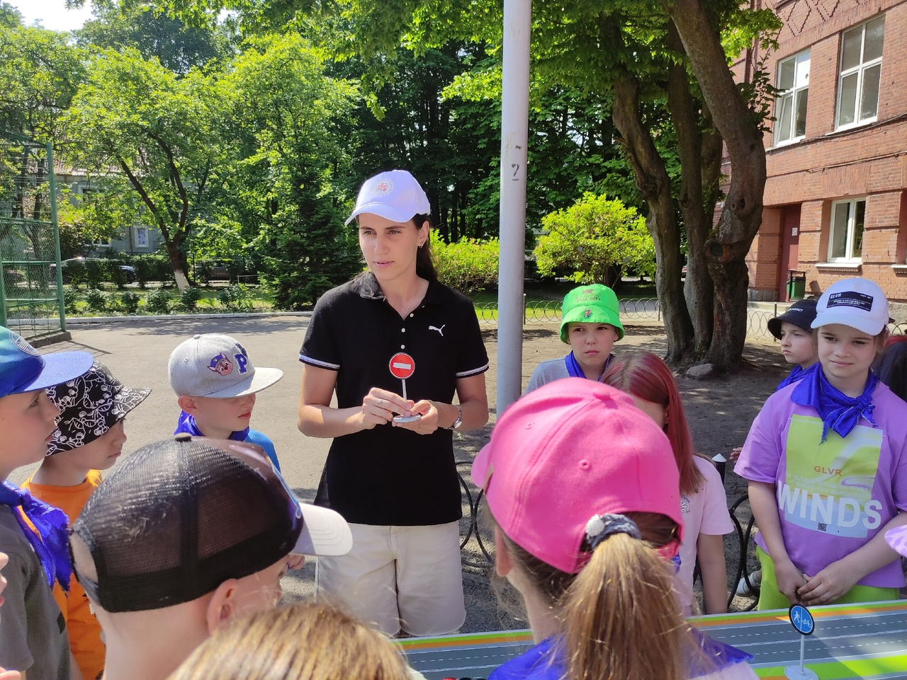






Slide 52



Участие педагогов в благотворительных акциях и открытых мастер-классах

Slide 53


УЧАСТИЕ В АКЦИЯХ, ФЛЕШМОБАХ И РАДИОПЕРЕДАЧАХ ПО ПРОПАГАНДЕ БДД

Slide 54


СУББОТНИКИ

Slide 55



ОБУЧЕНИЕ ПЕДАГОГОВ
Ежегодно педагоги Станции юных техников активно повышаю свои профессиональные компетенции и уровень квалификации

Slide 56

УЧАСТИЕ ПЕДАГОГОВ СТАНЦИИ ЮНЫХ ТЕХНИКОВ В РАЗЛИЧНЫХ МАССОВЫХ МЕРОПРИЯТИЯХ
Педагоги Станции юных техников Гроза Надежда Григорьевна и Янчевская Надежда Александровна стали участниками открытого музыкального фестиваля «Моя Россия».

Slide 57


Смольянова Екатерина Сергеевна была отмечена дипломом за достижения в патриотическом воспитании в номинации "Педагогика« конкурса «Патриот Земли Российской имени Великого князя Александра Невского за достижения в области патриотического воспитания»

Slide 58


Педагог дополнительного образования Станции юных техников Янчевская Надежда Александровна стала победителем в номинации "Воспитать Исследователя« в конкурсе профессионального мастерства - "Сердце отдаю детям"

